Slide 1
Wikingersschiffsbau
In Kappel
Teil 2
2010 bis 2014

Slide 2
Die Vision !

Slide 3
Wikinger auf dem Rhein!

Slide 4
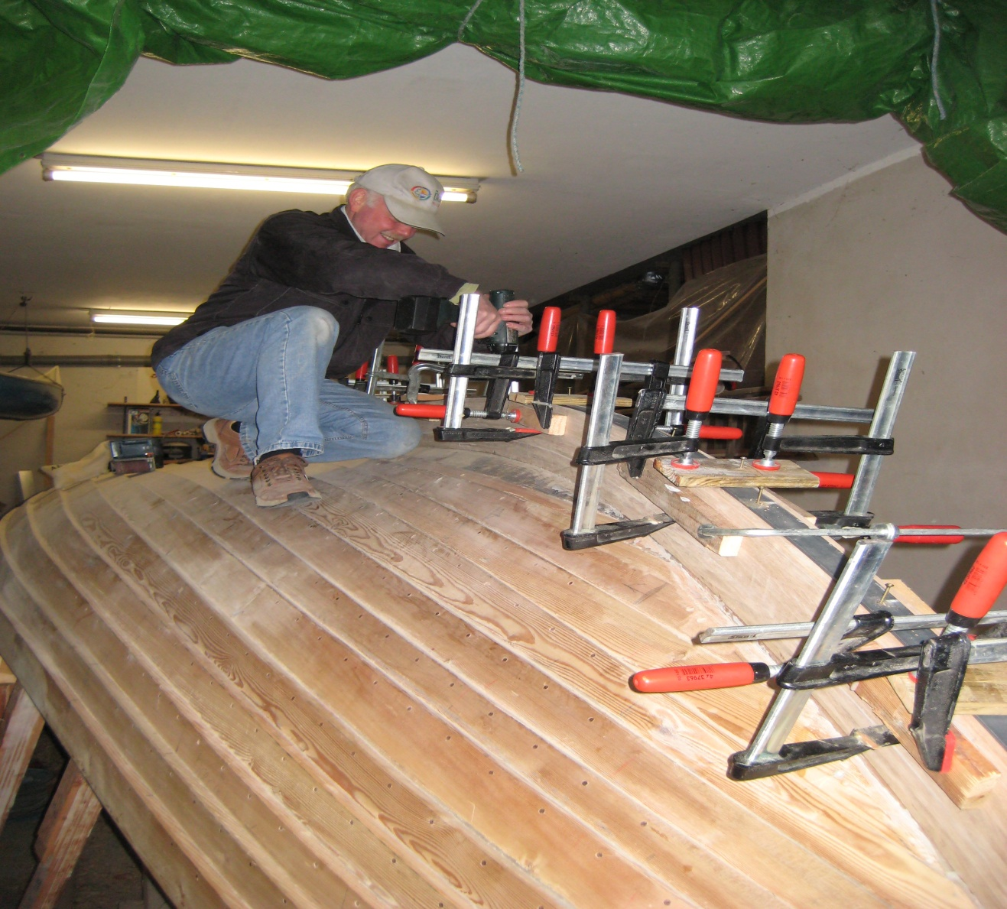
2011 Die Kielschutzleiste wird angepasst

Slide 5
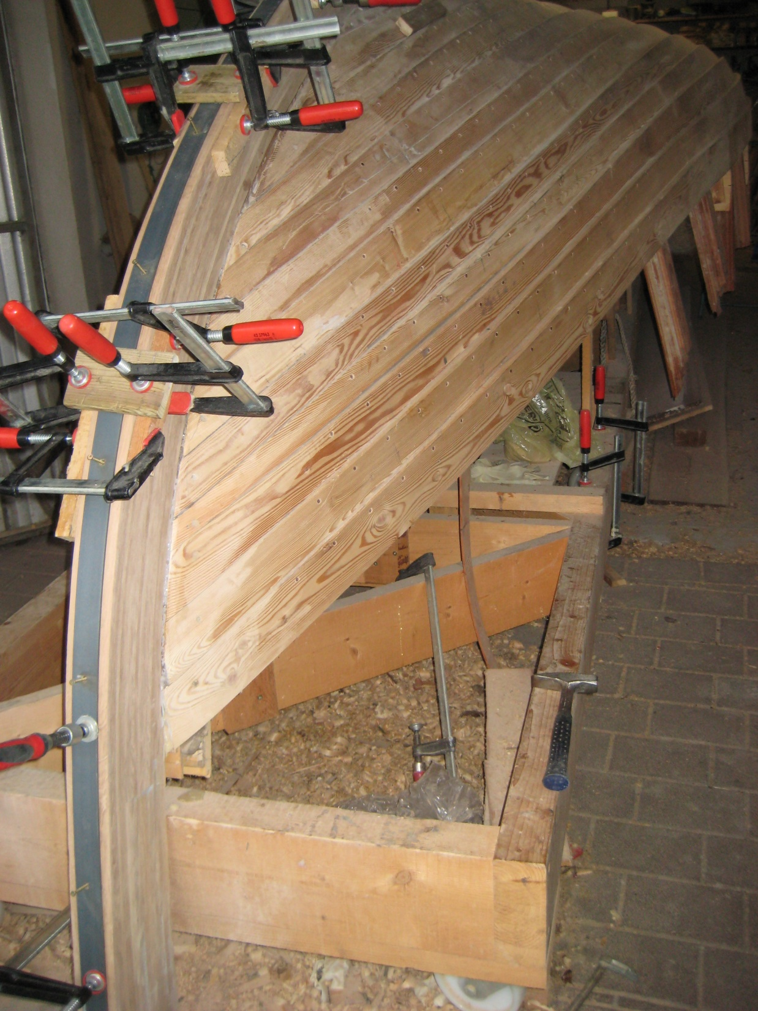

Slide 6
Die Planken werden
geschliffen

Slide 7
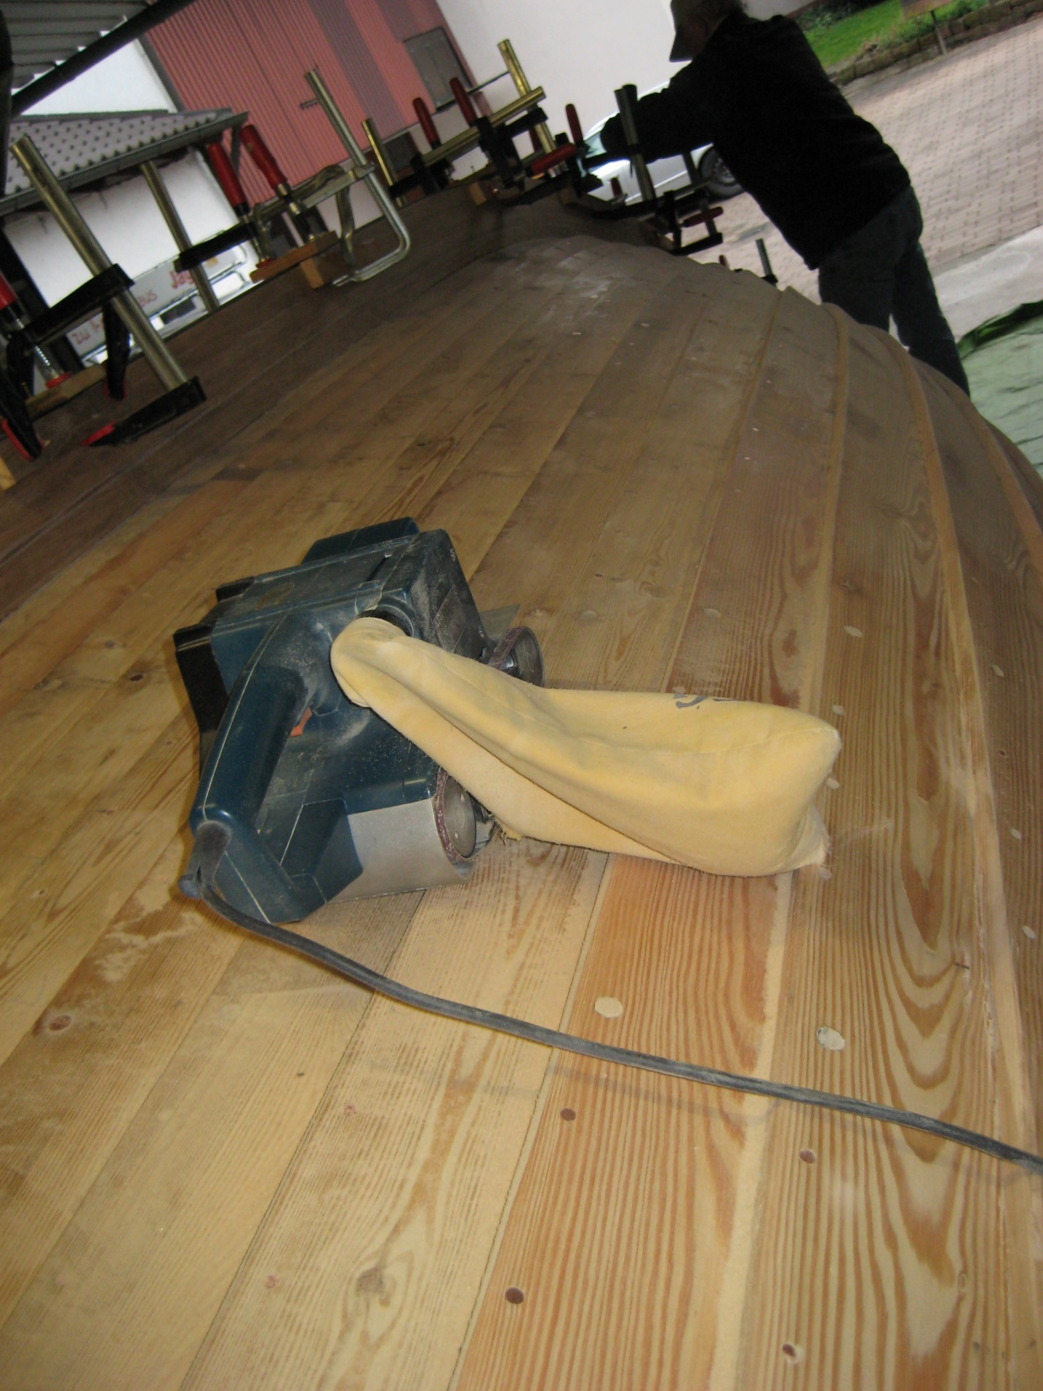

Slide 8
Der Erste Grundanstrich
erfolgt
05.2011

Slide 9
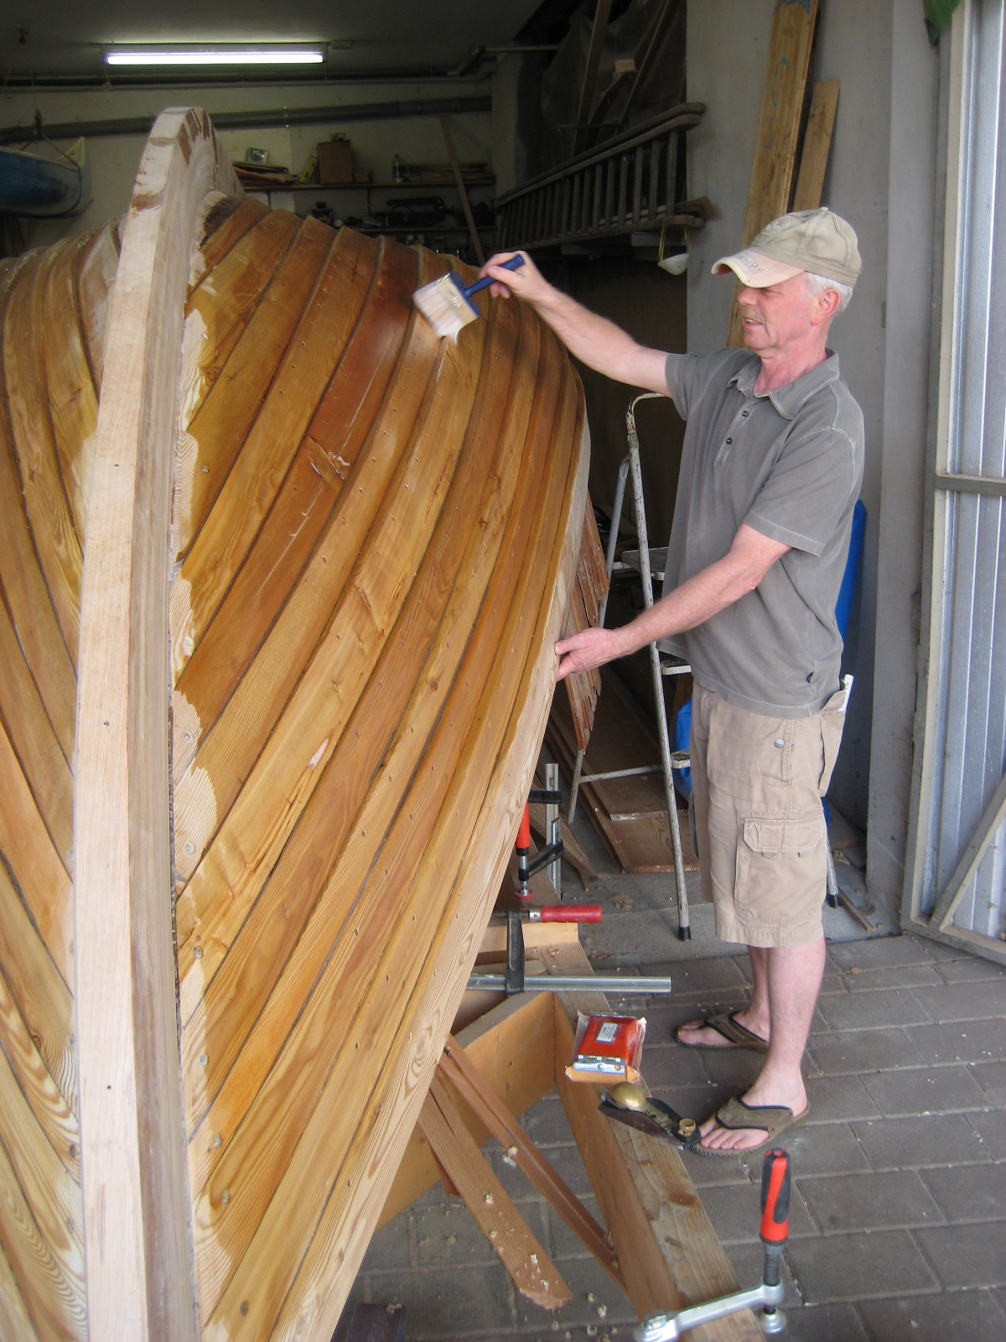

Slide 12
Schildermalen

Slide 13
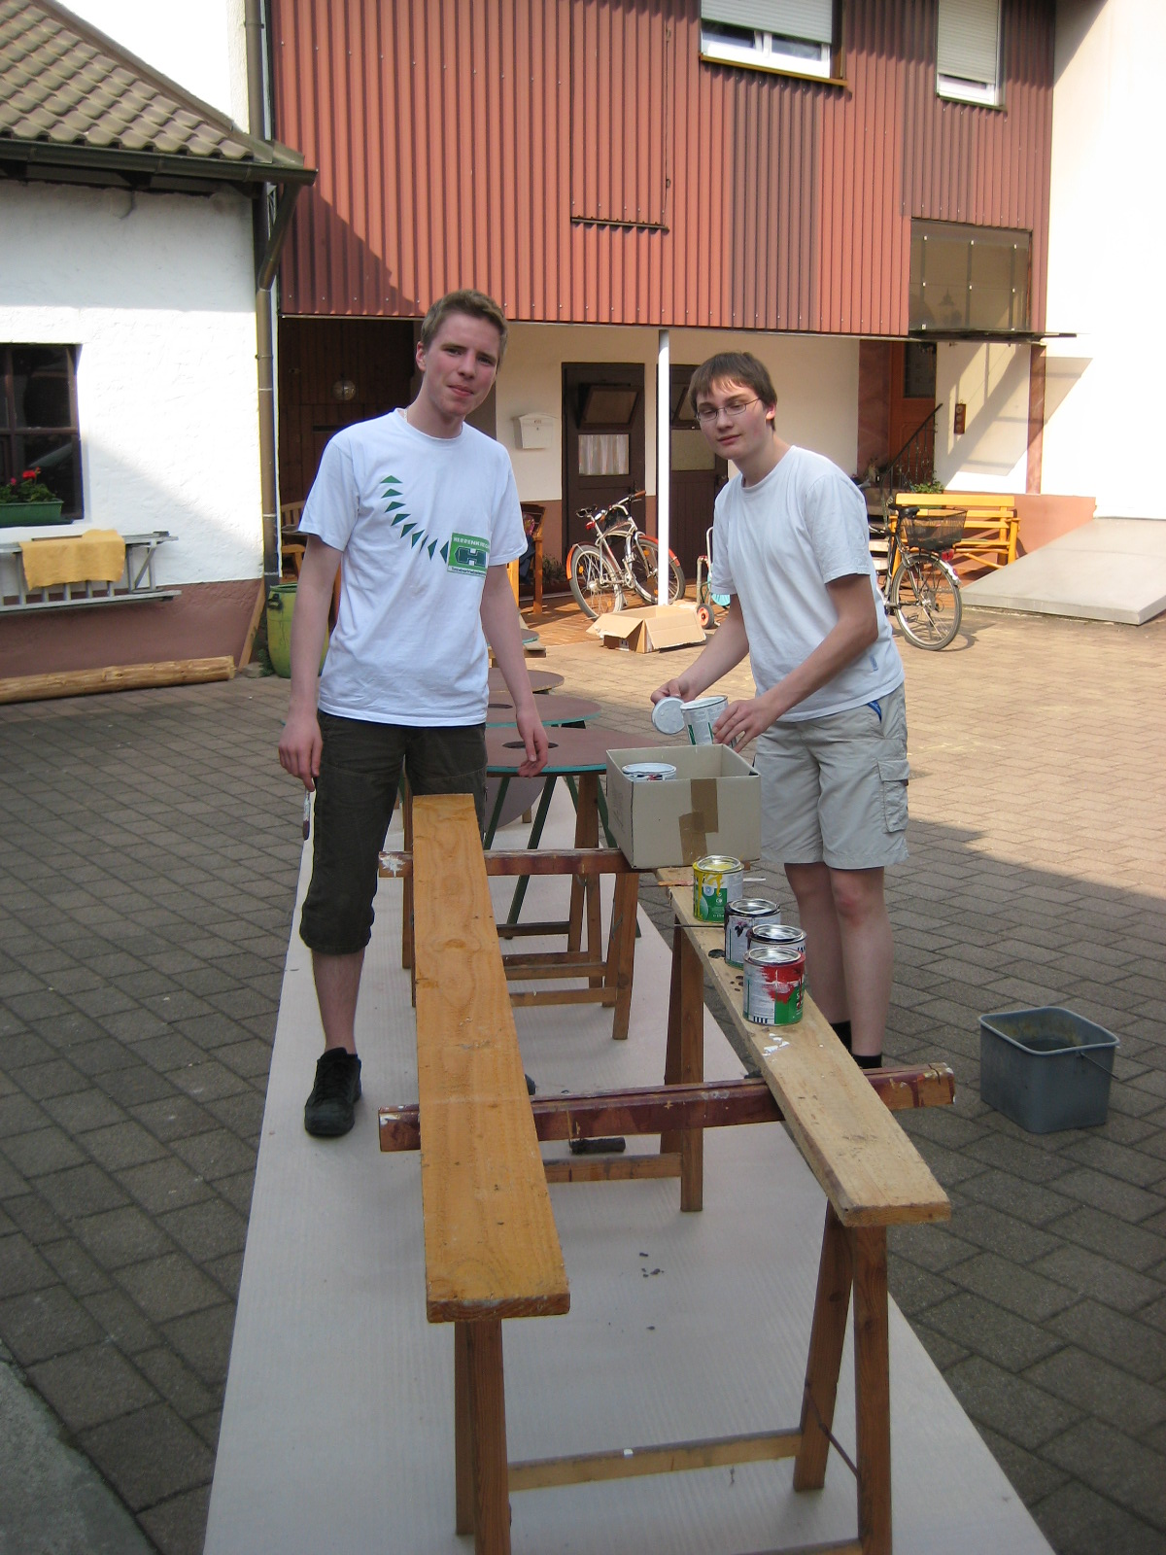

Slide 15
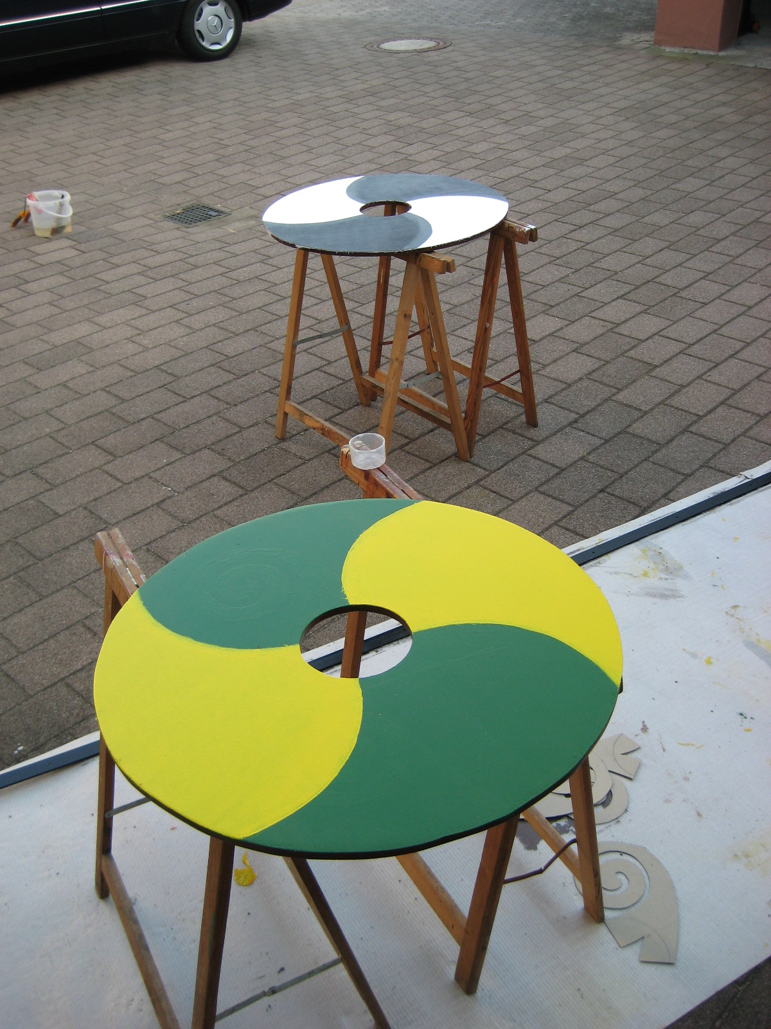

Slide 16
28.05.2011
Umdrehen des Schiffs

Slide 25
Beim grillen danach!

Slide 26
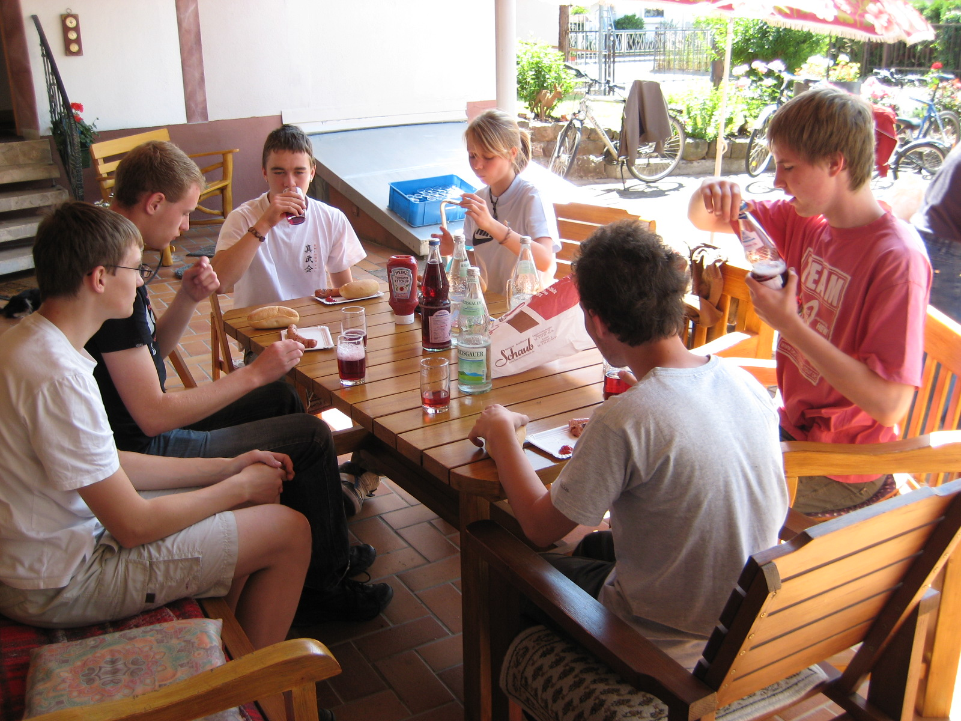

Slide 27
Die Mallen- ausgedient?

Slide 28
Das 1.mal
Kiel unten!

Slide 29
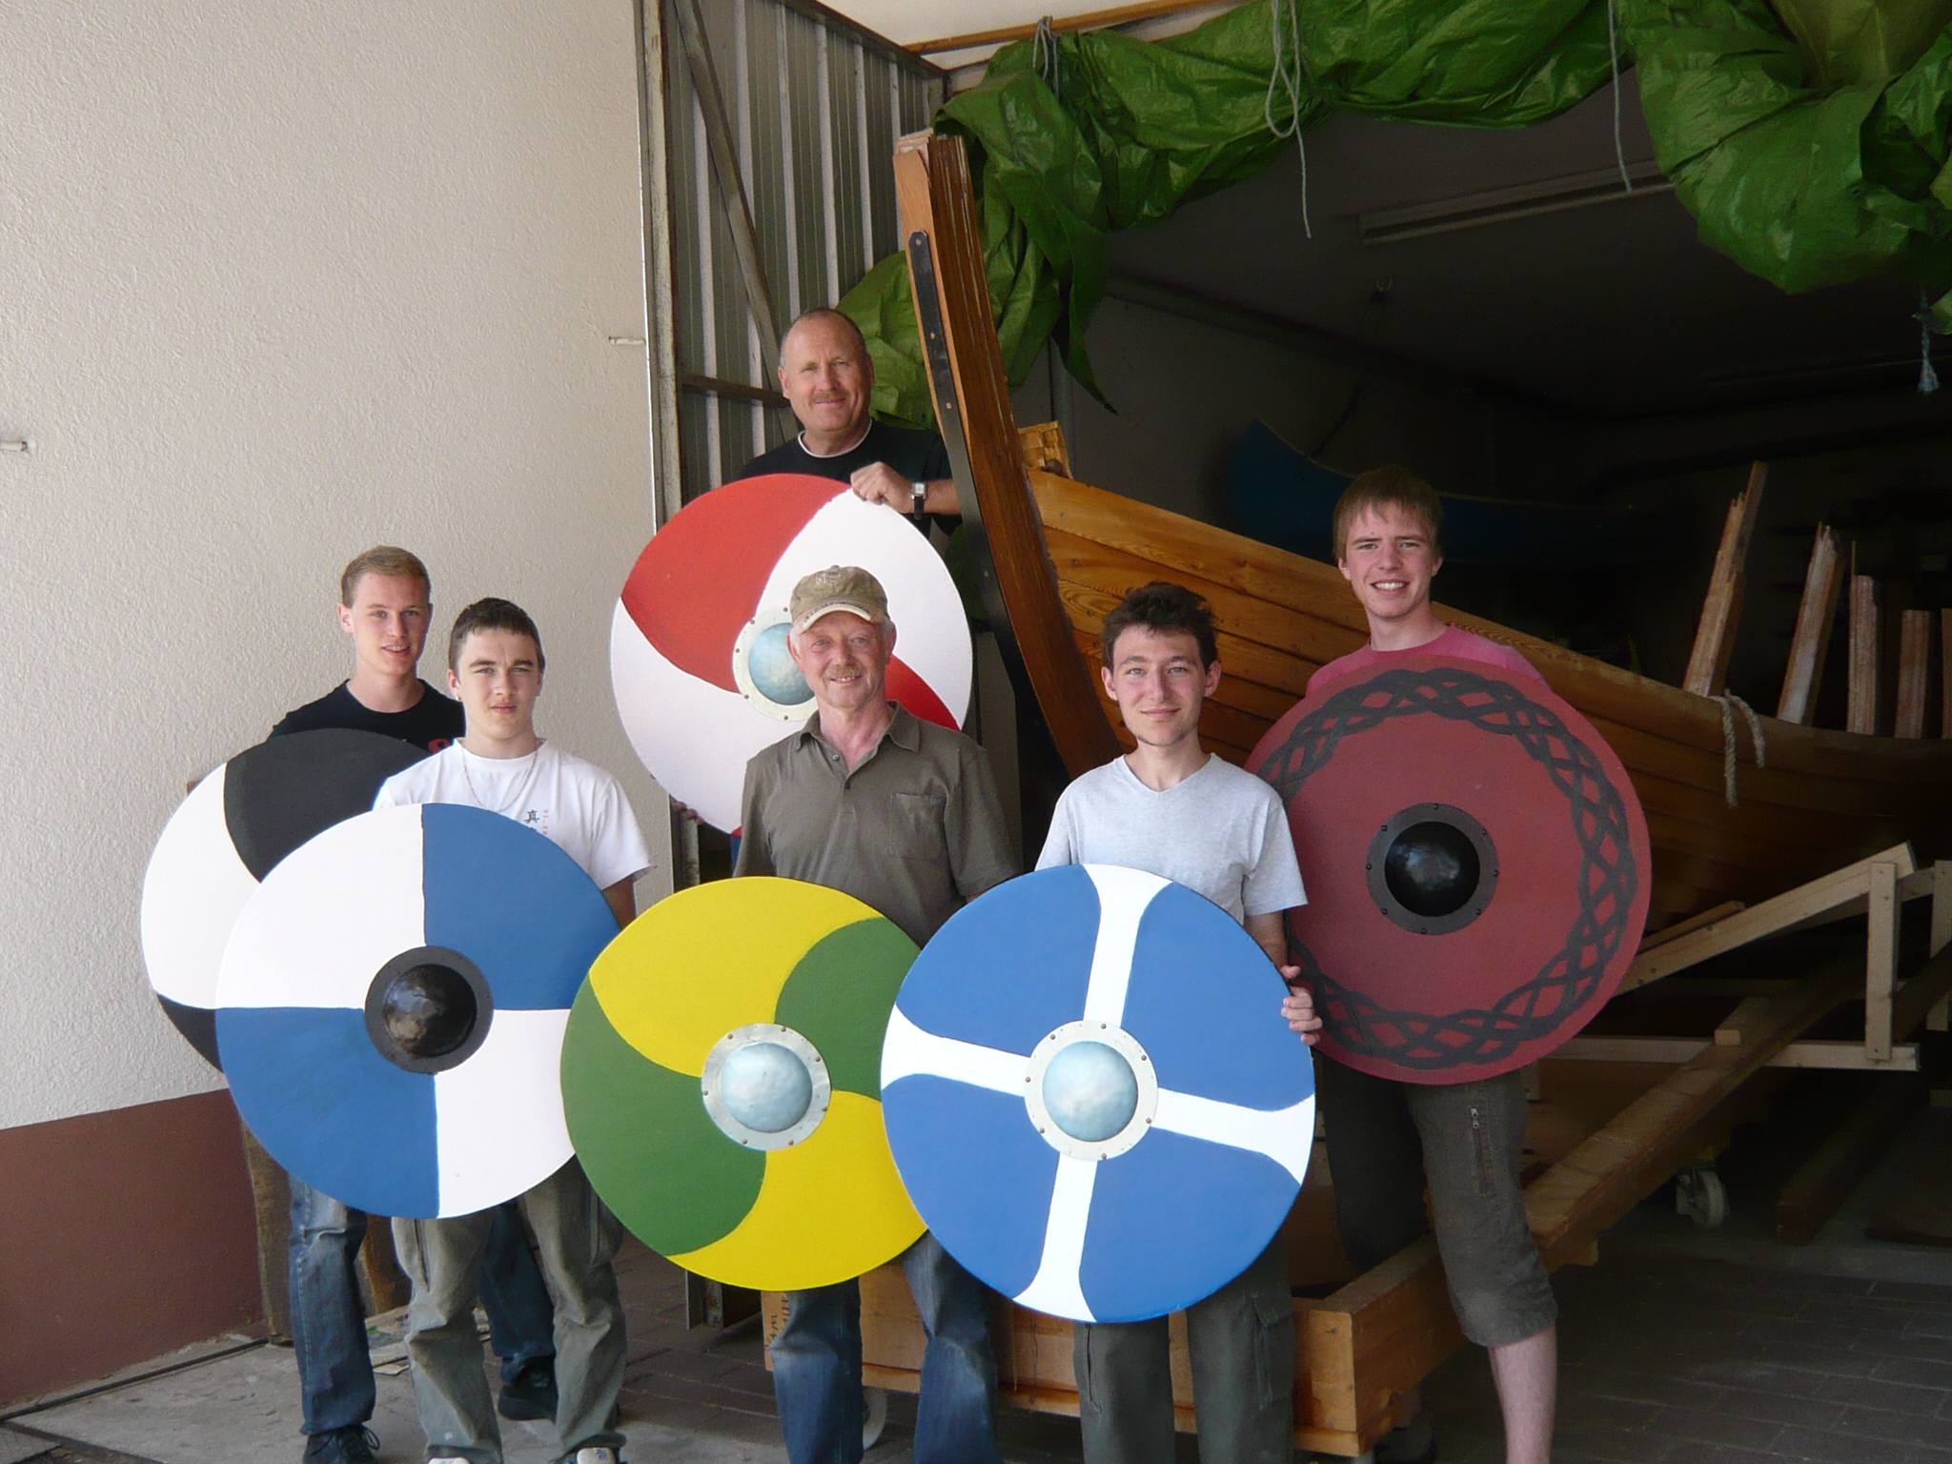

Slide 30
25.06.2011
900 –Jahr Feier
Grafenhausen

Slide 31
Themenhof
Bootsbauerwerkstatt

Slide 32
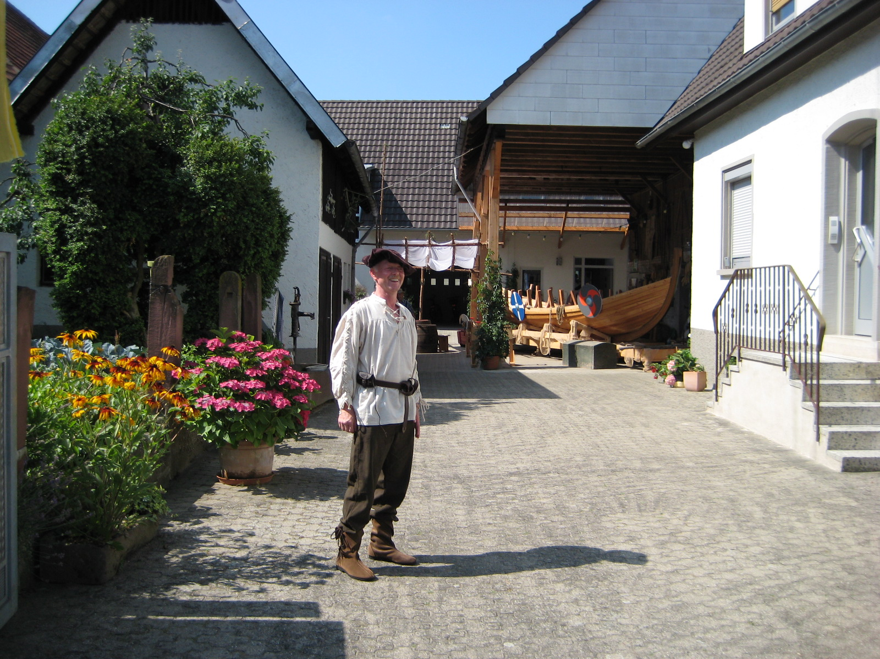

Slide 37
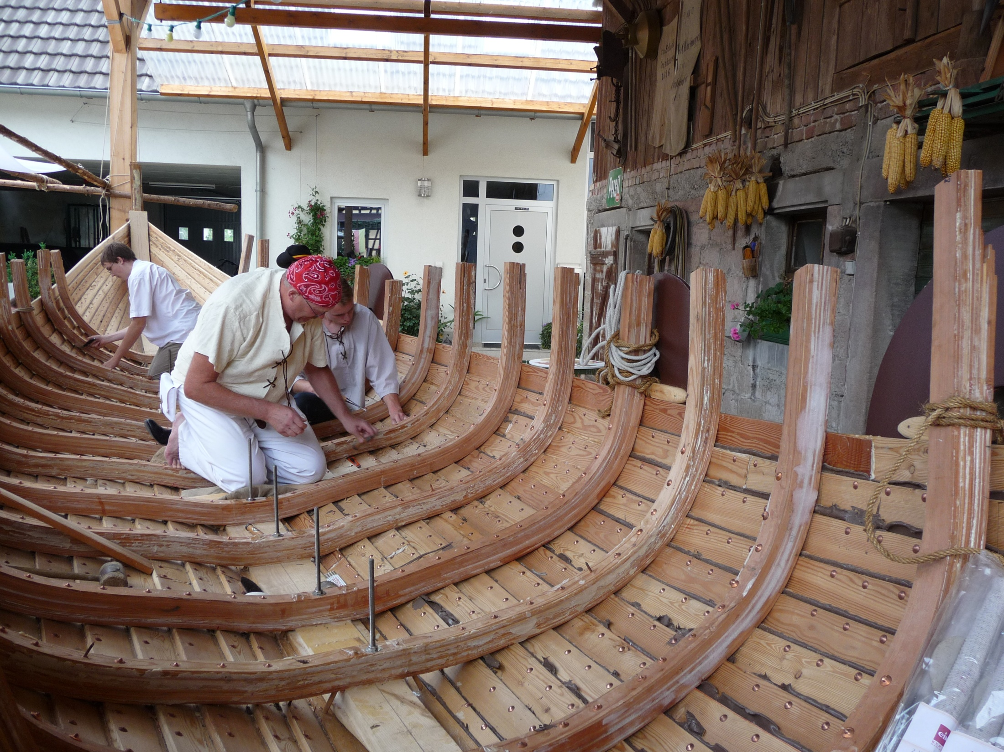

Slide 38
Das Innenschiff
wird gereinigt
und geschliffen

Slide 39
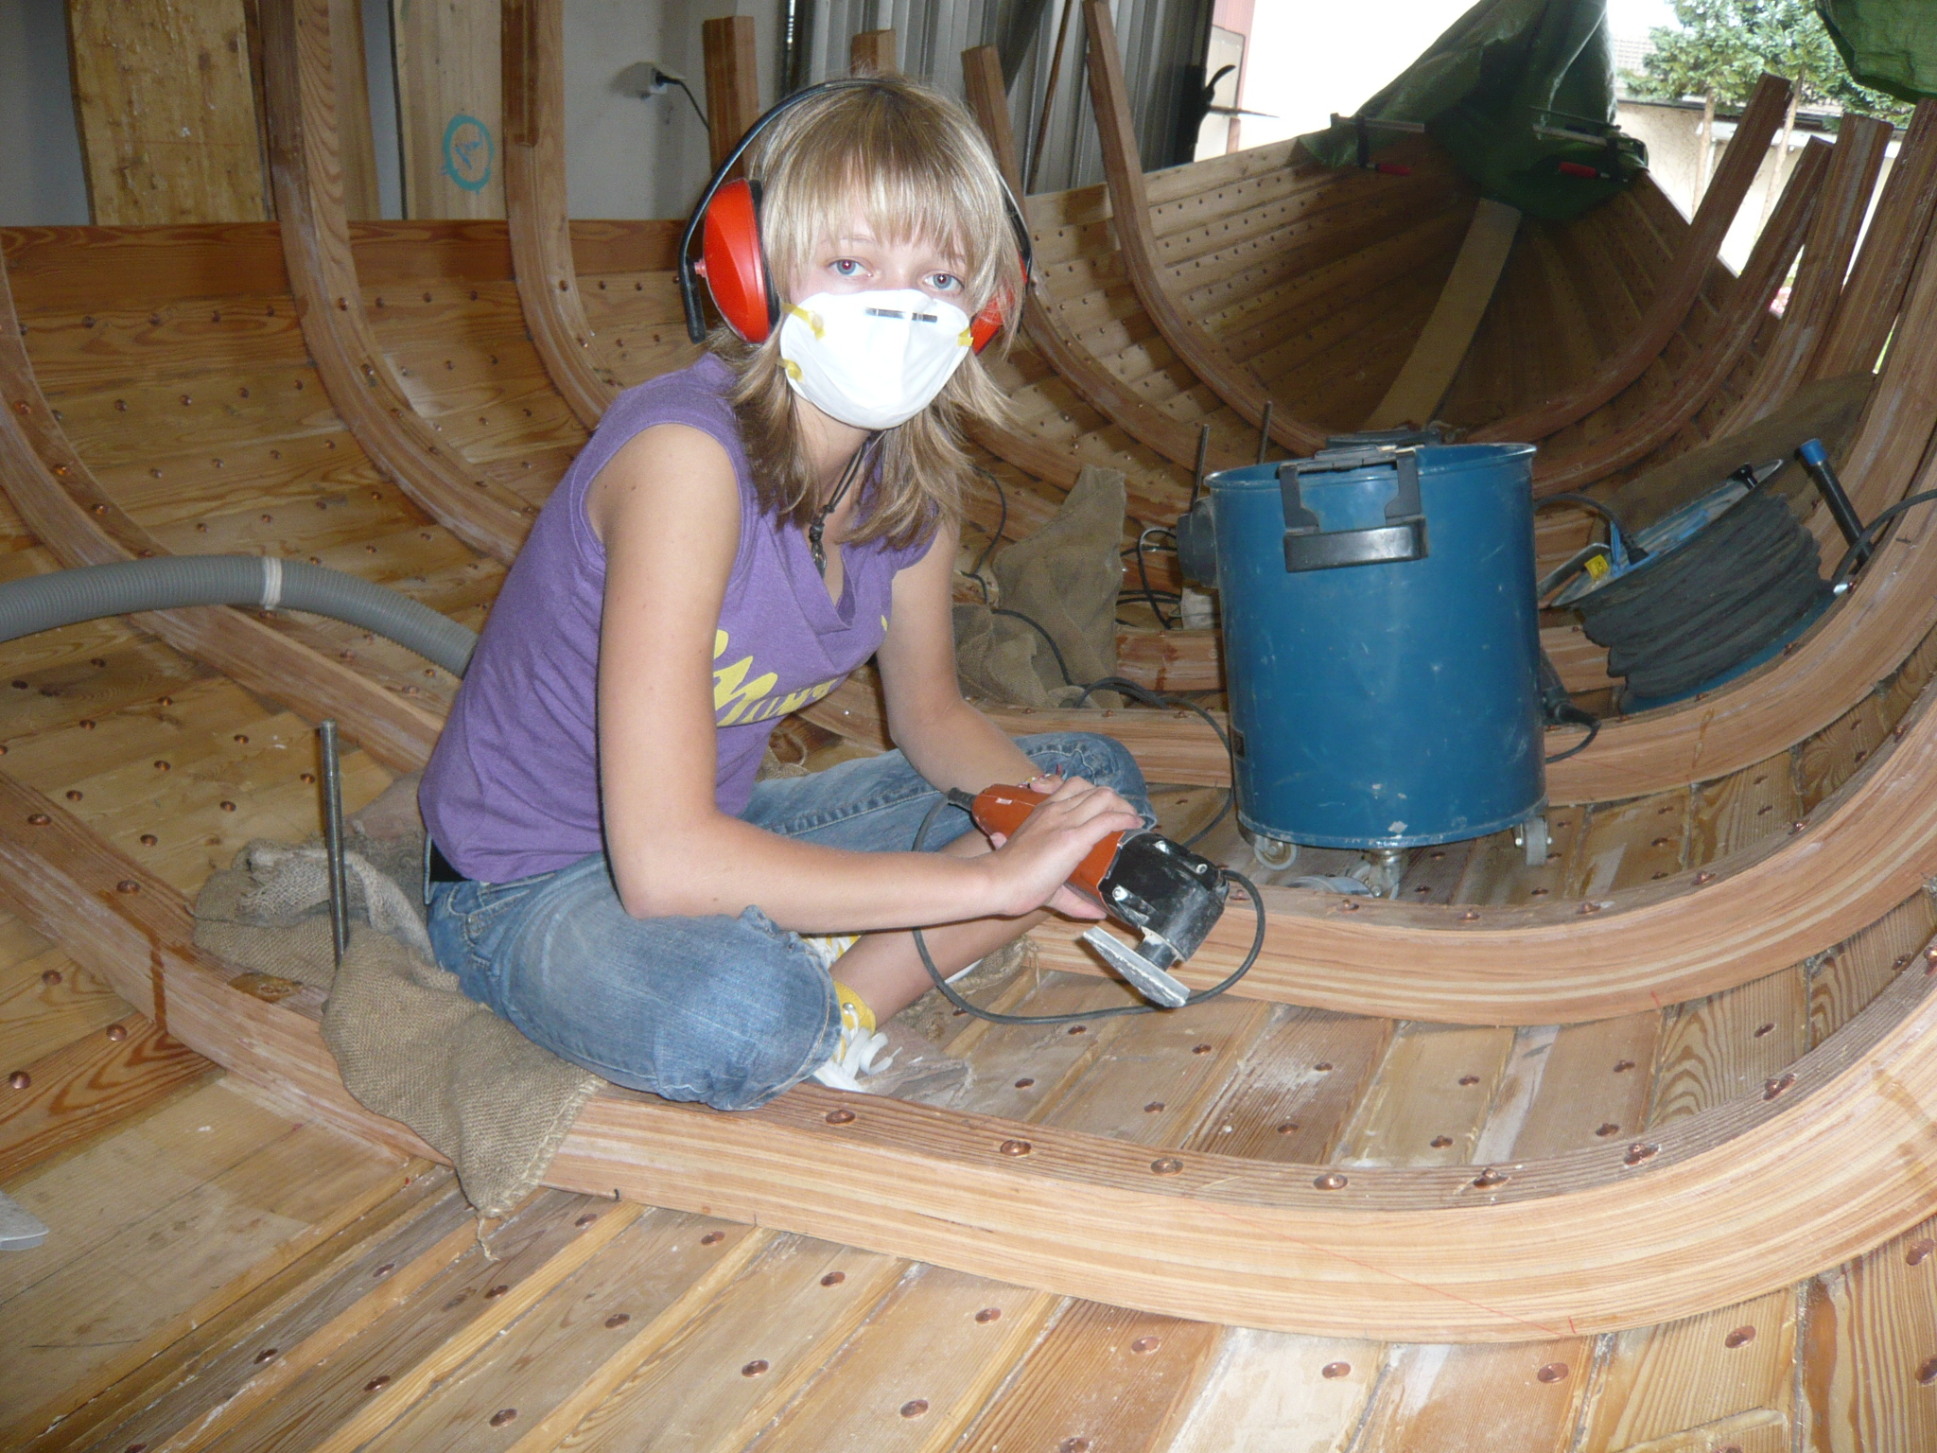

Slide 40
Die letzten 2 Planken
werden angefertigt
und montiert
11.2011 bis04.2012

Slide 43
Die Spanten werden
gekürzt u.genietet
21.04.2012

Slide 45
Der Mastfuss
wird angefertigt
Ab 18.05.2012

Slide 48
Der Drachenkopf
und Schwanz
wird angefertigt
Ab14.07.2012

Slide 52
Mastfuß und Schlossholz

Slide 54
Der Bootstrailer wird
abgeholt

Slide 55
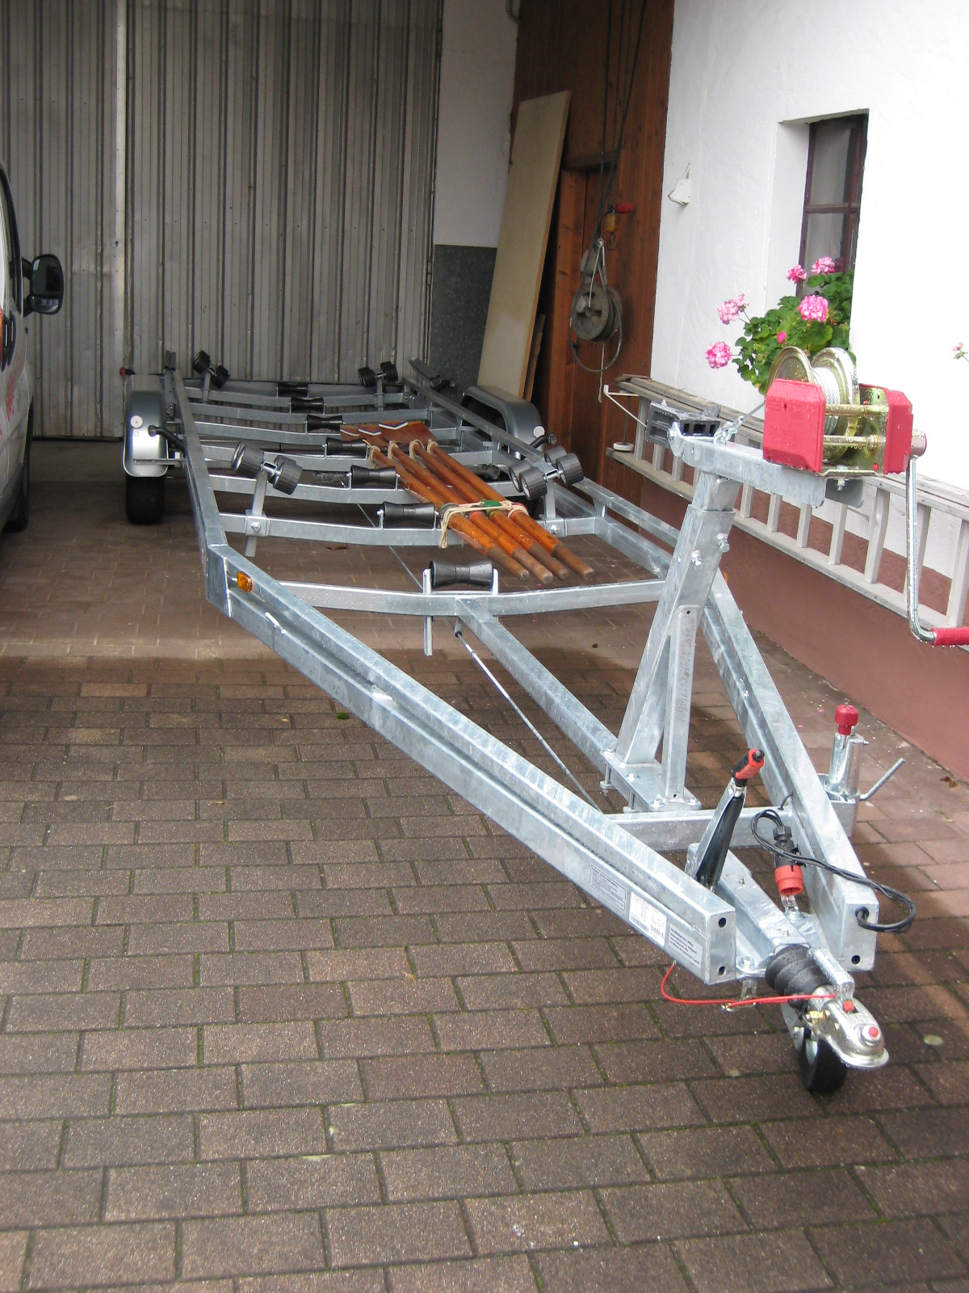

Slide 56
Das Erste
Trockenslippen

Slide 57
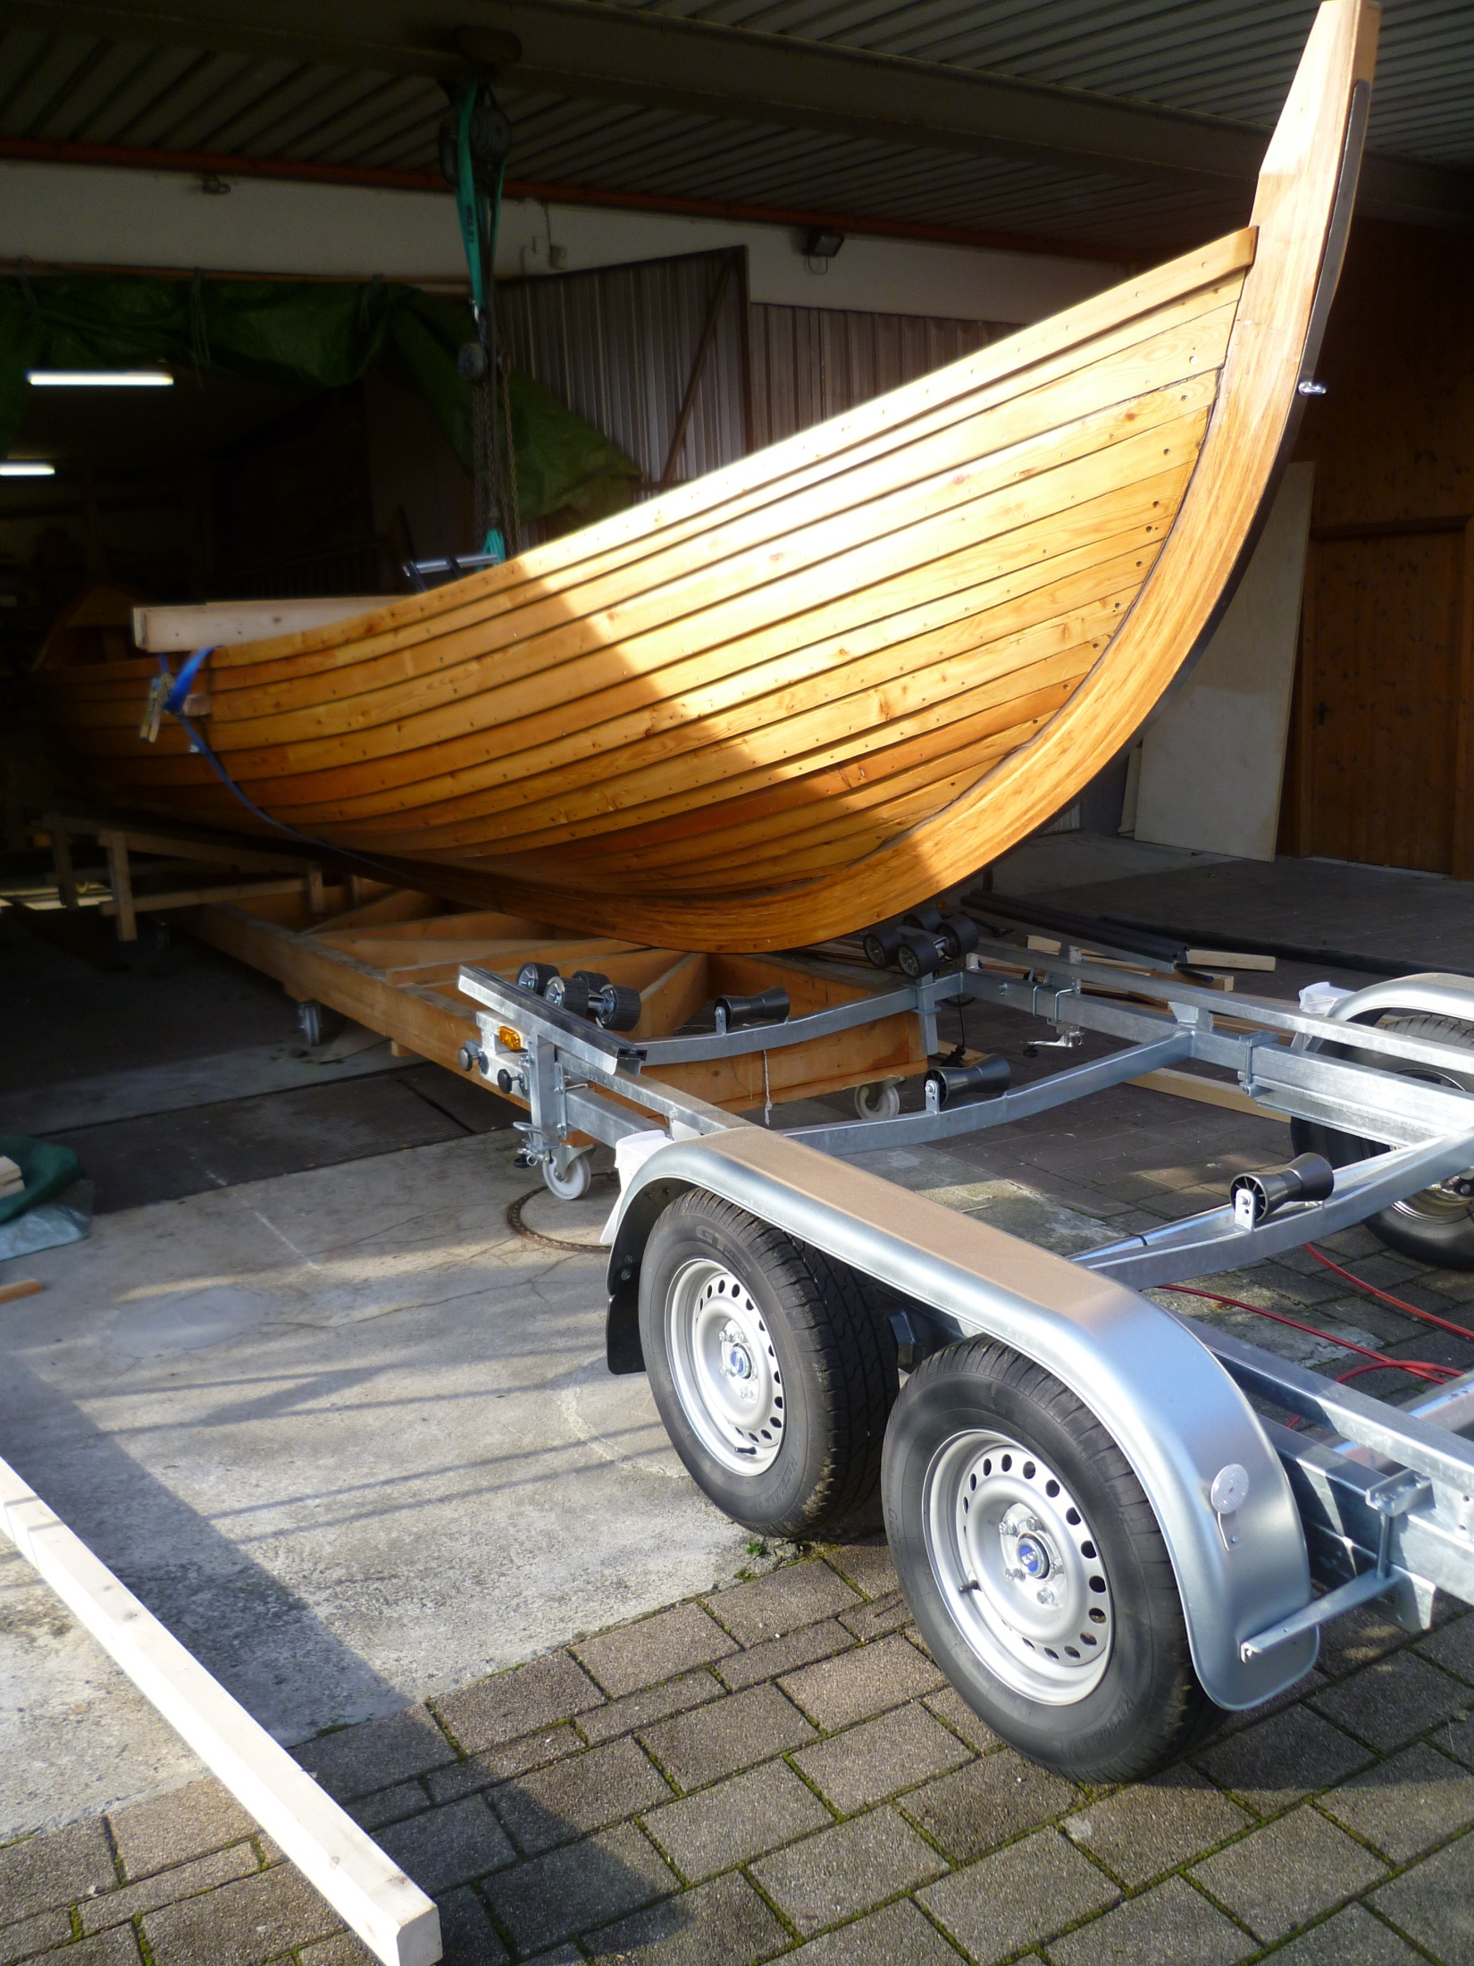

Slide 58
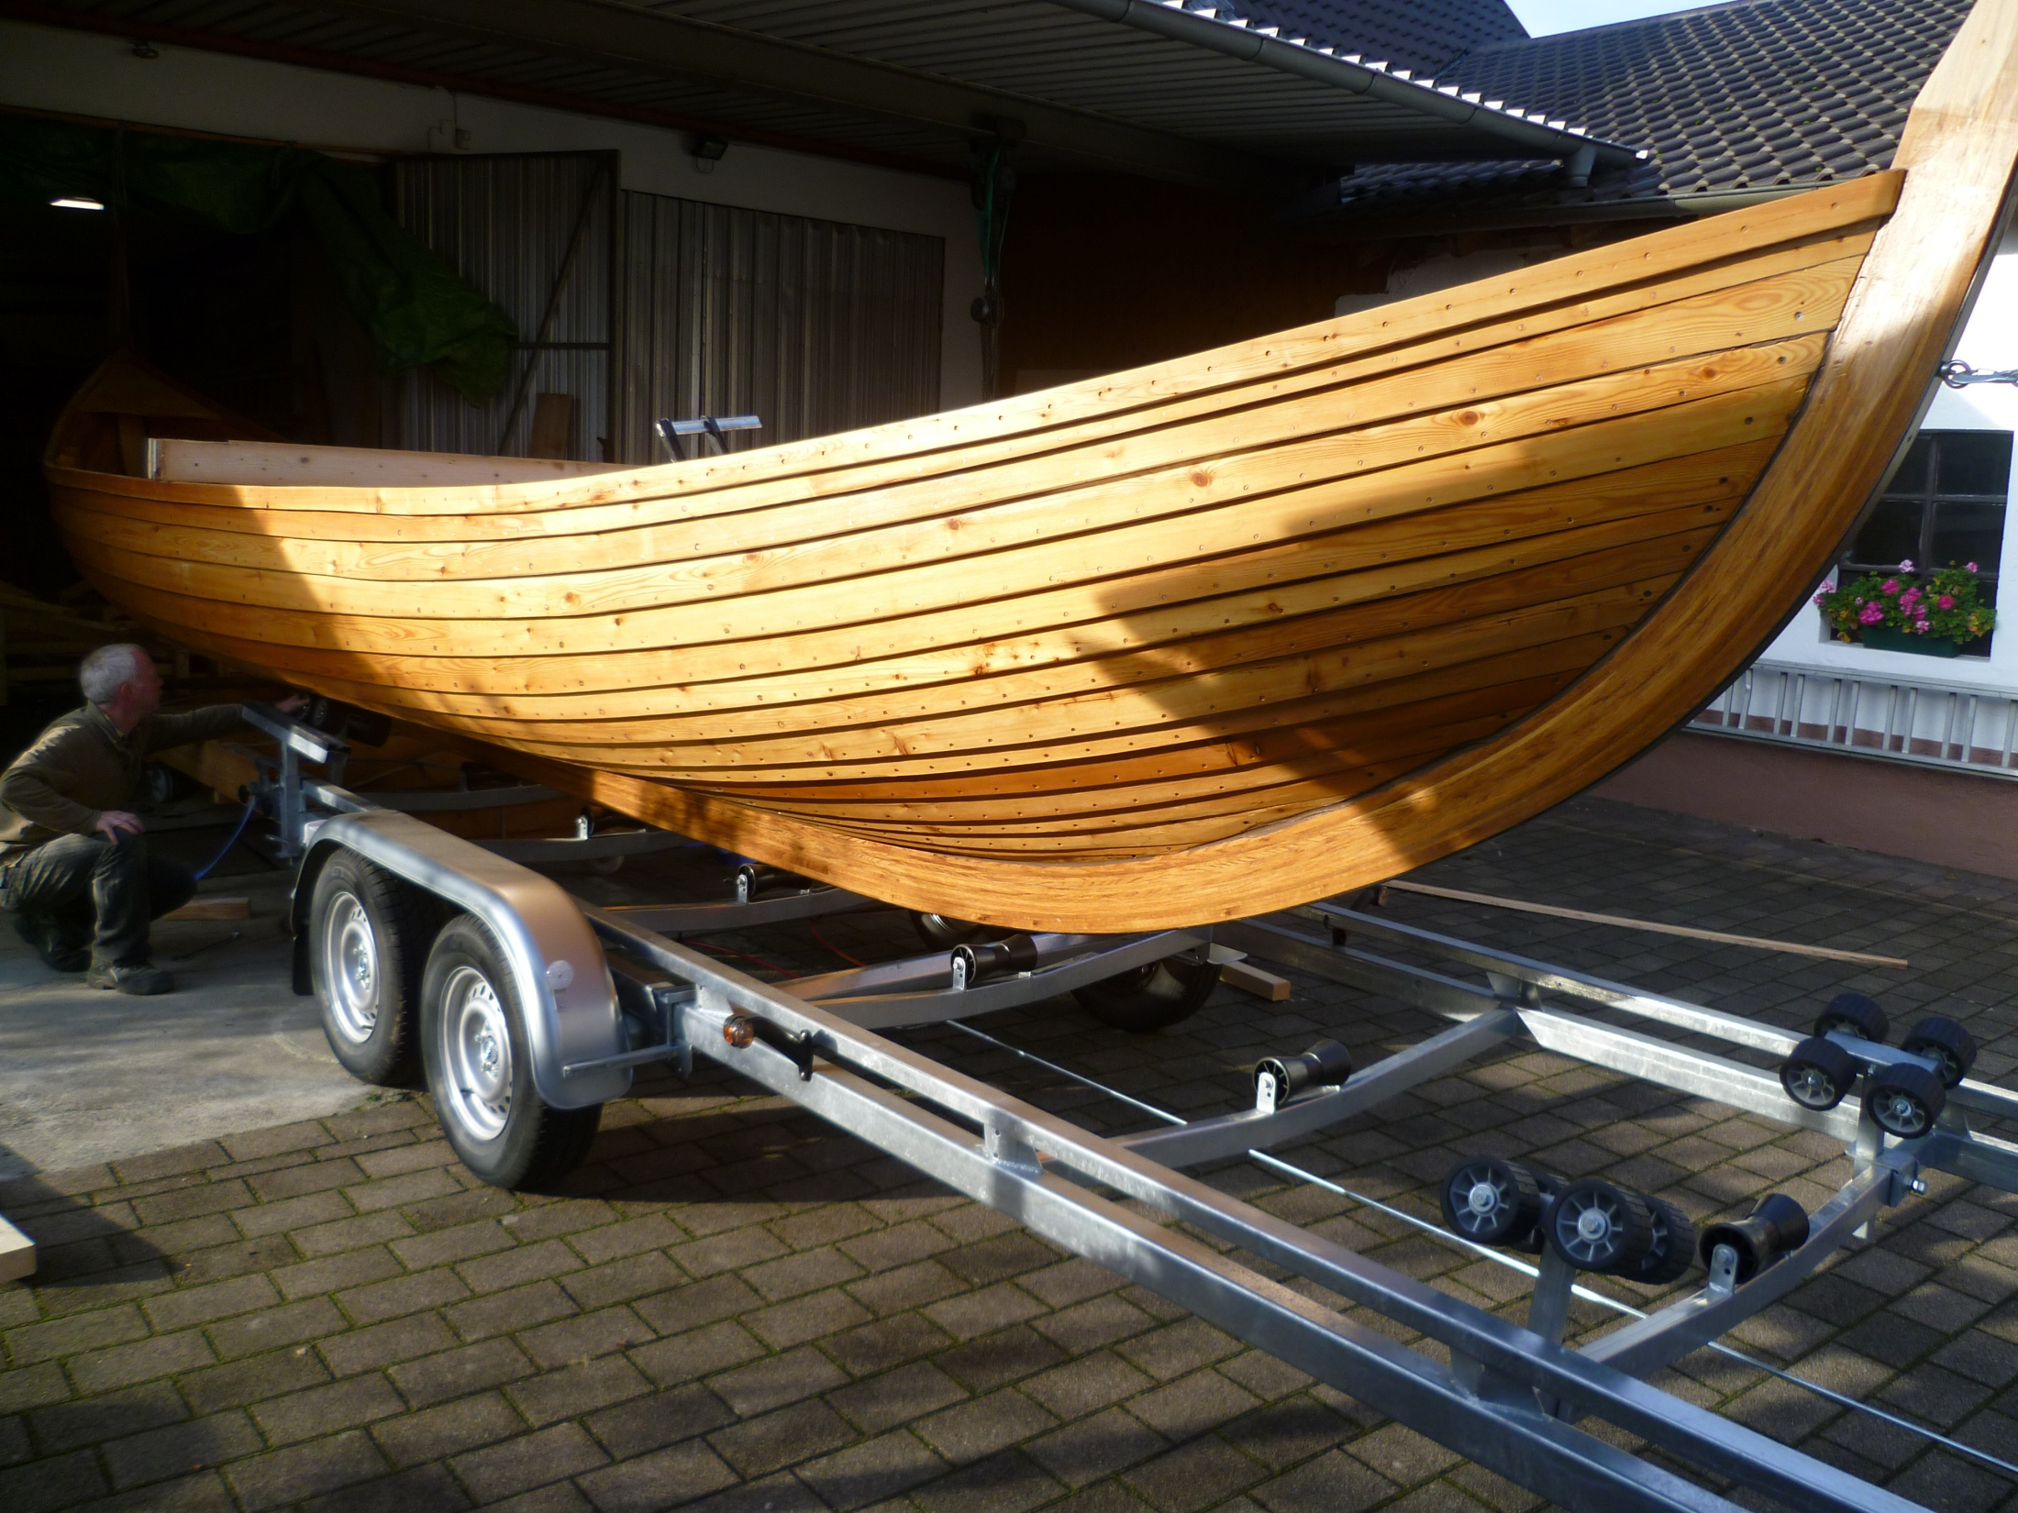

Slide 59
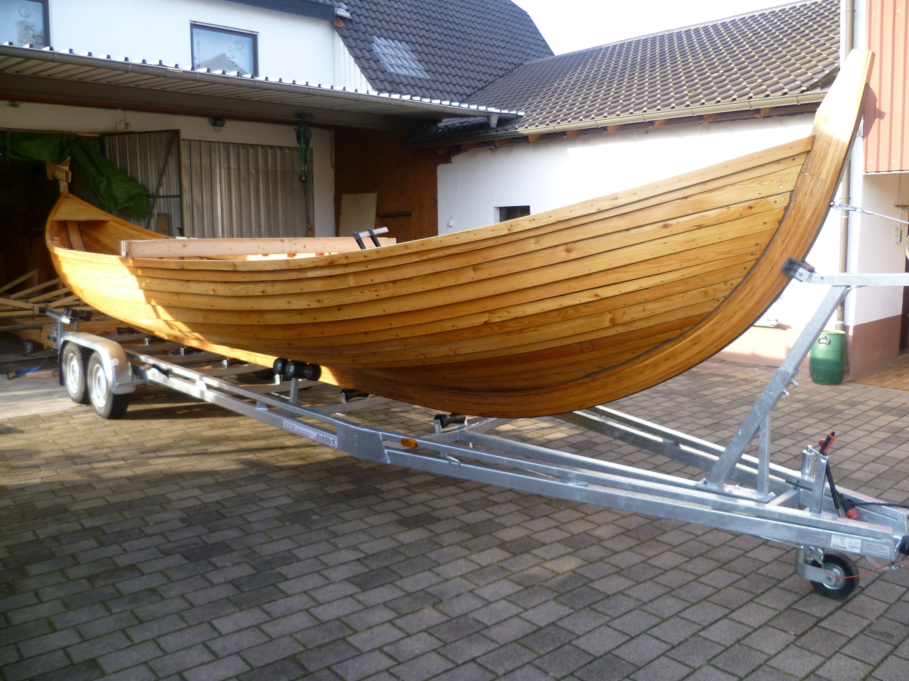

Slide 60
Schiffsboden-
Unterkonstruktion
Ab 12.01.2013

Slide 61
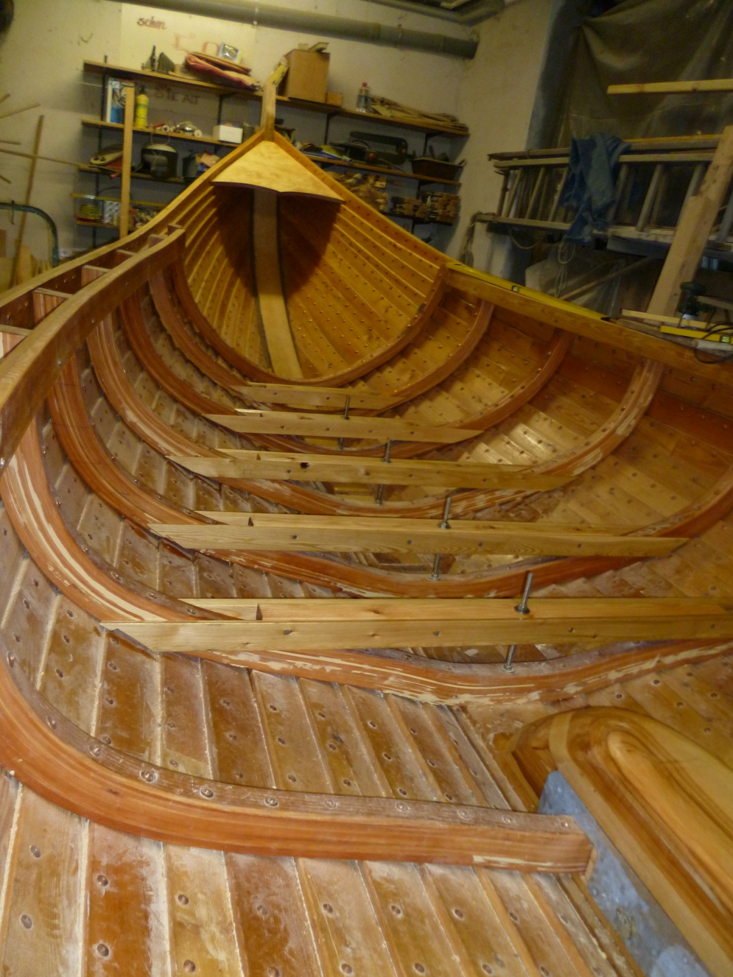

Slide 62
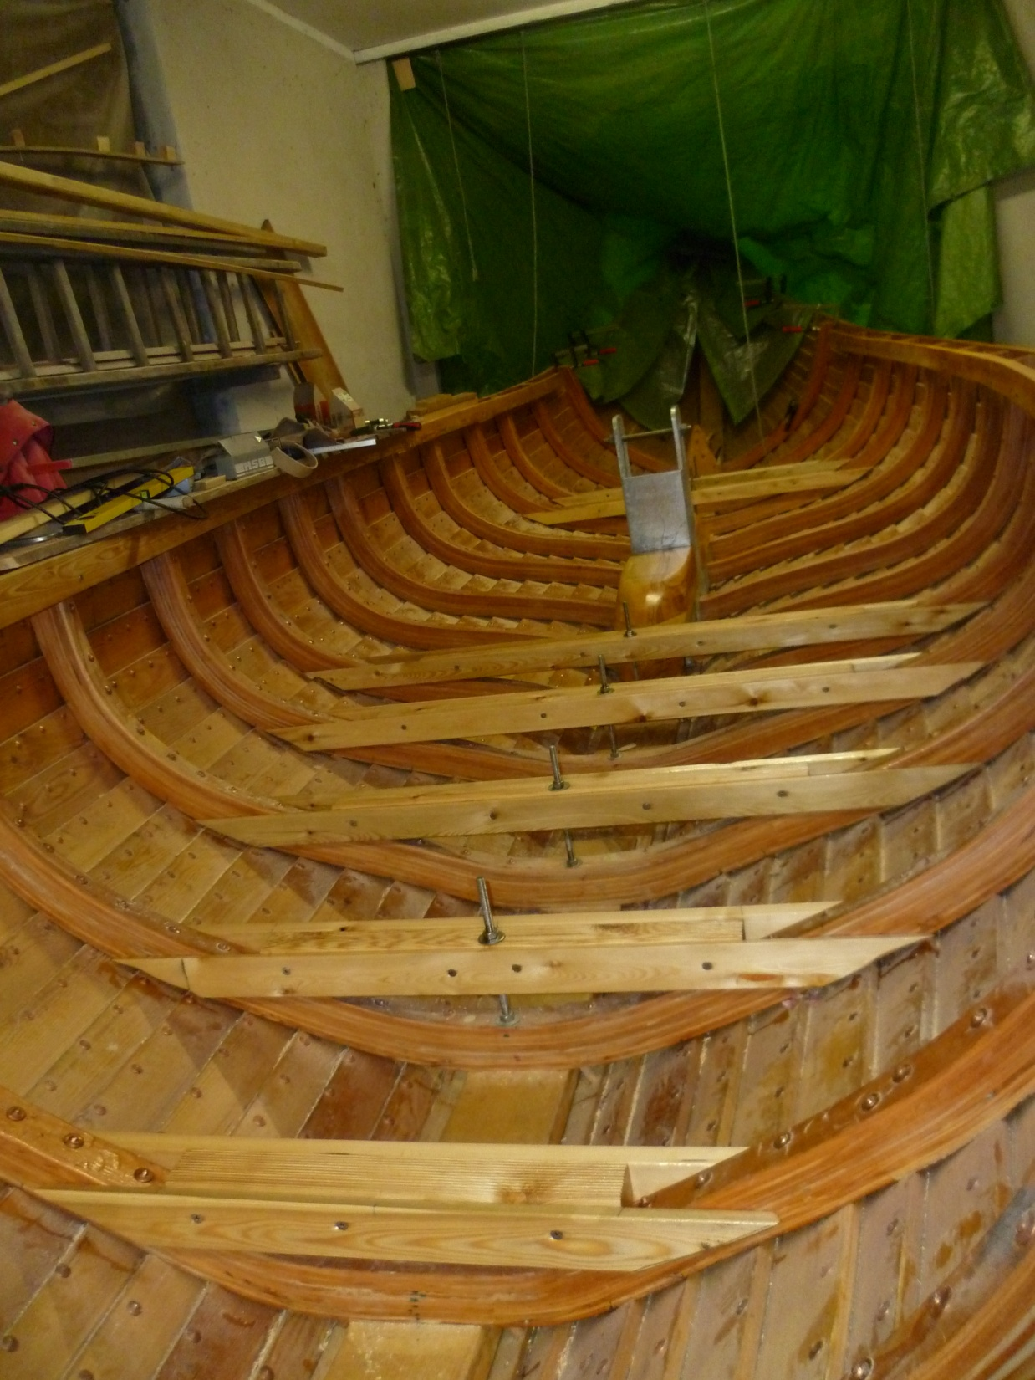

Slide 63
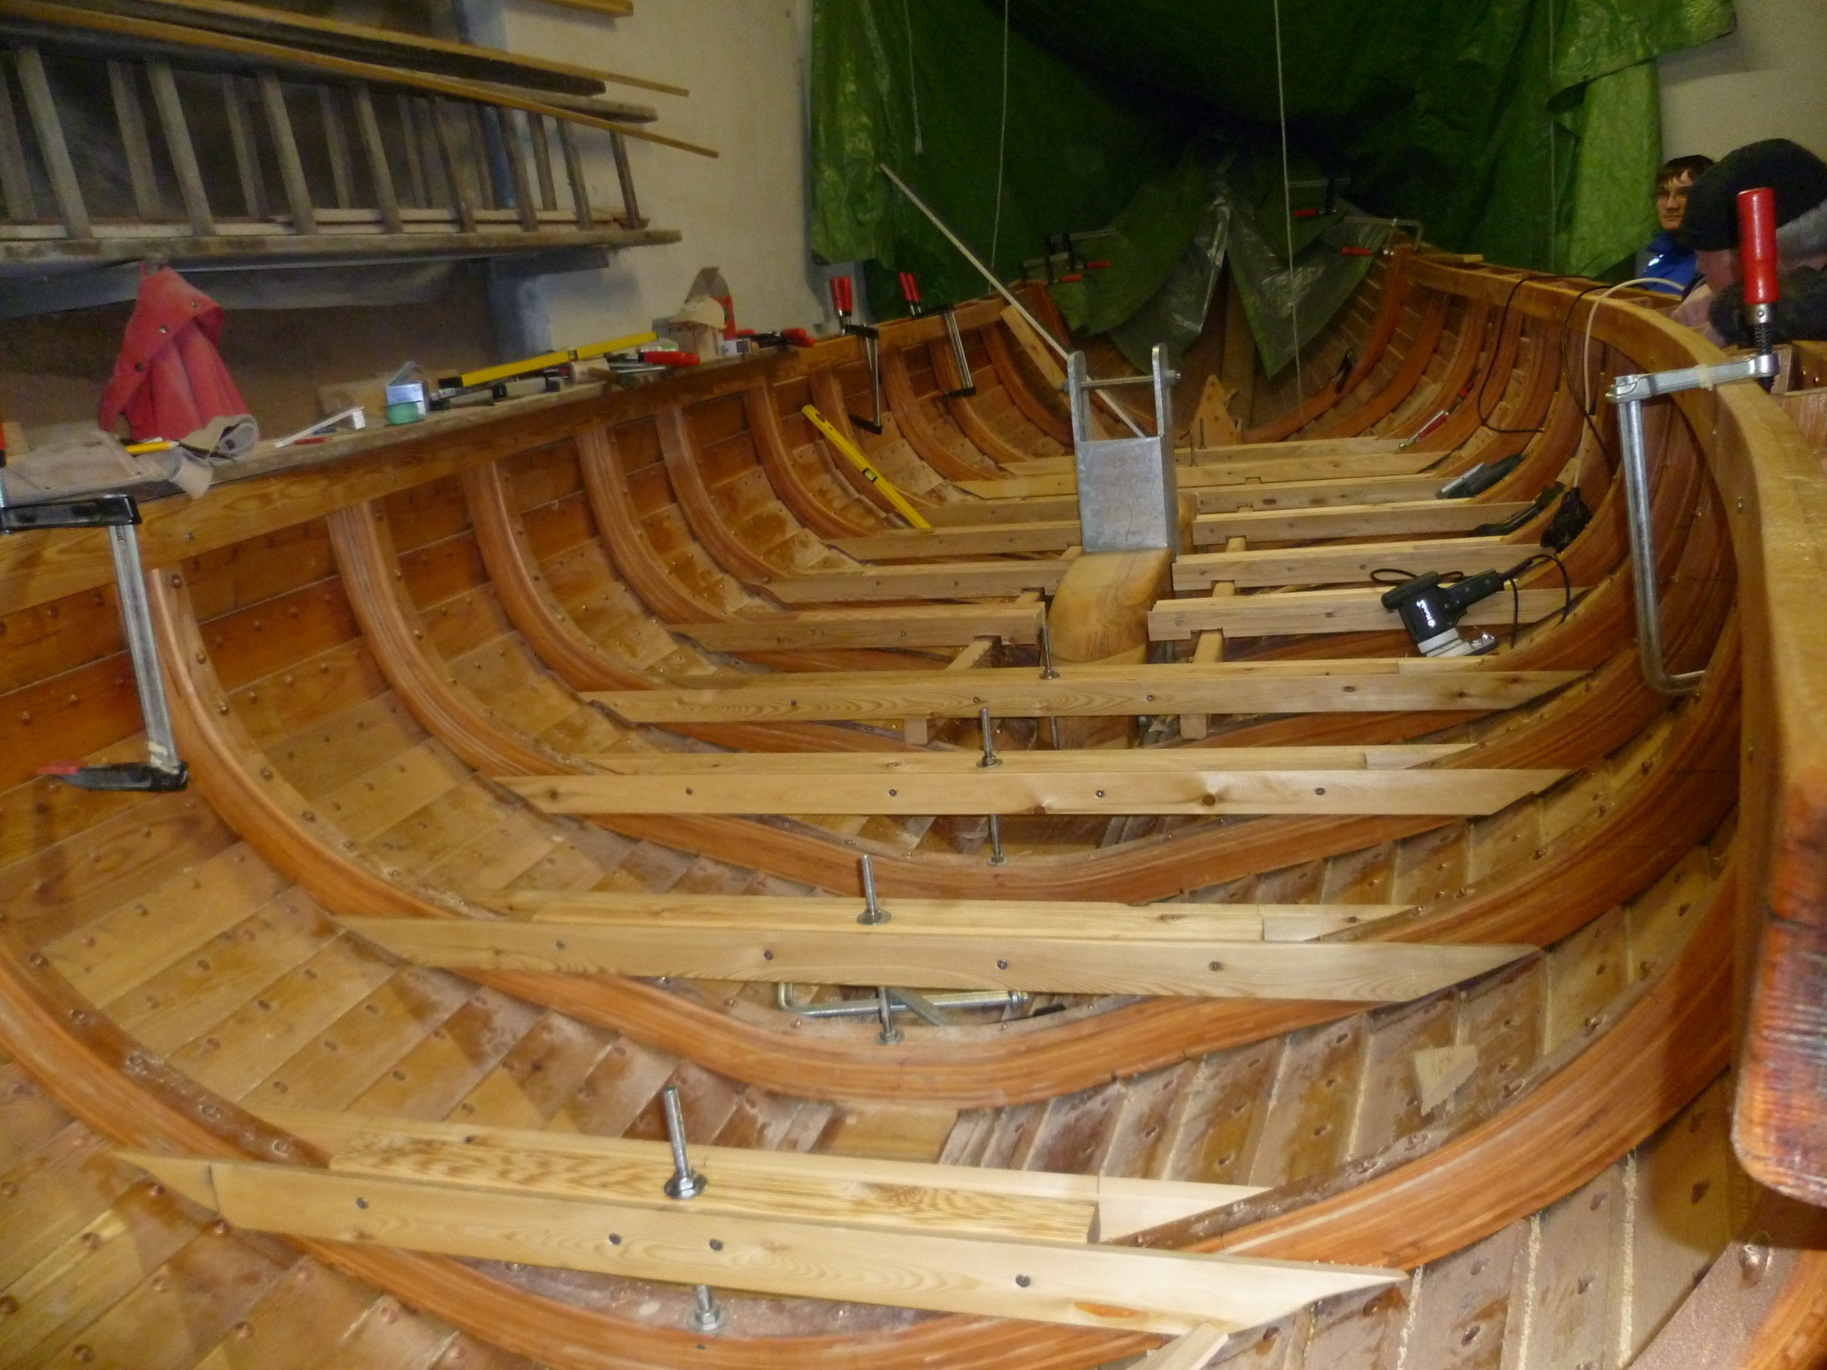

Slide 64
Schiffsboden
anfertigen
ab 09.03.2013

Slide 65
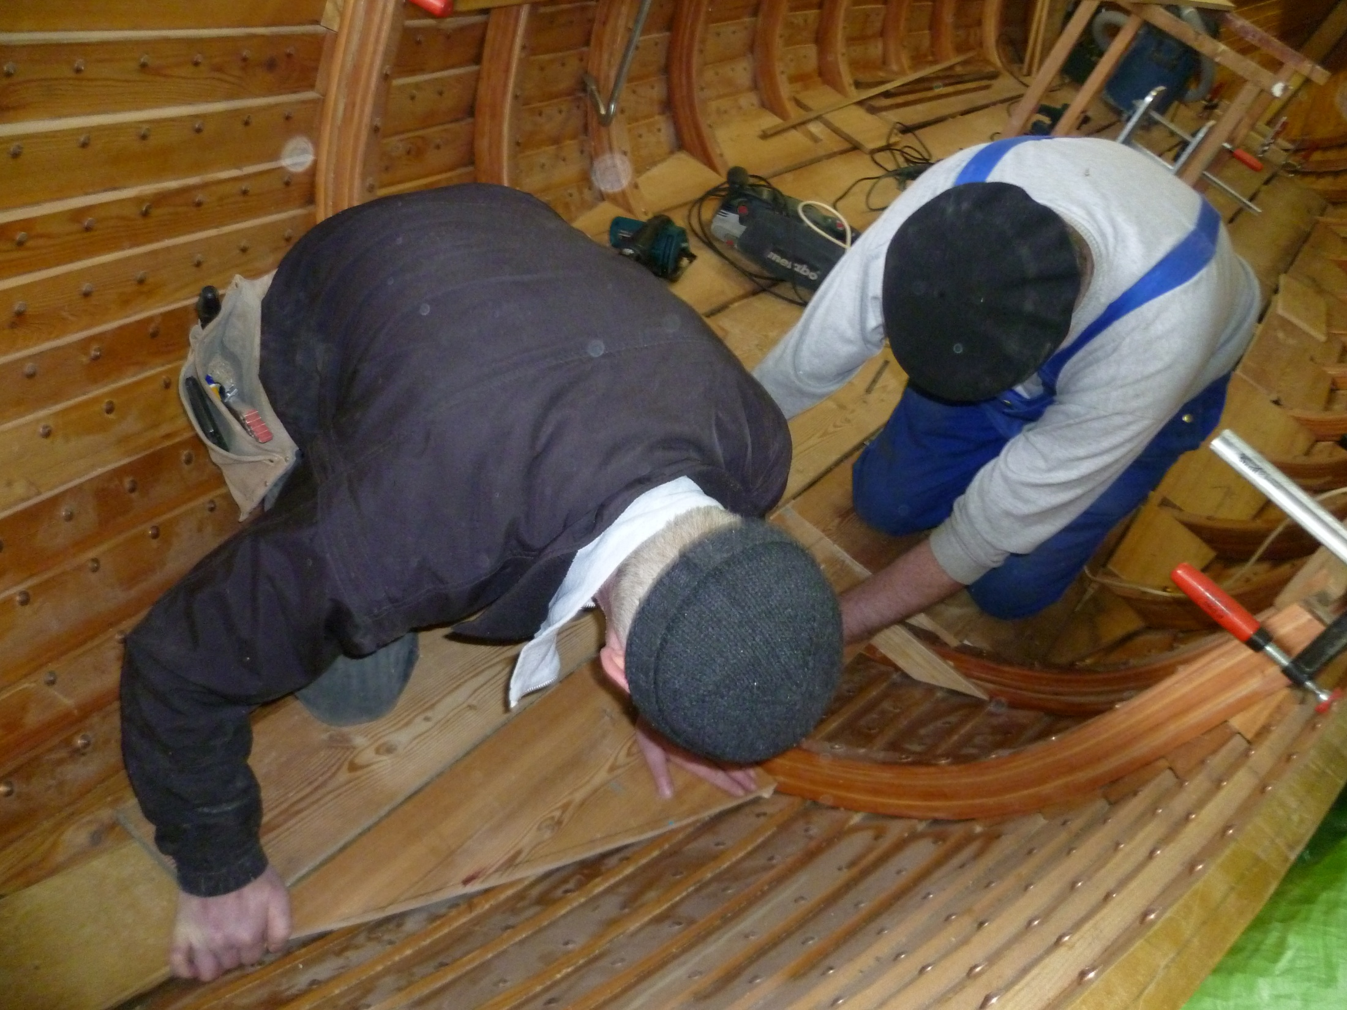

Slide 66
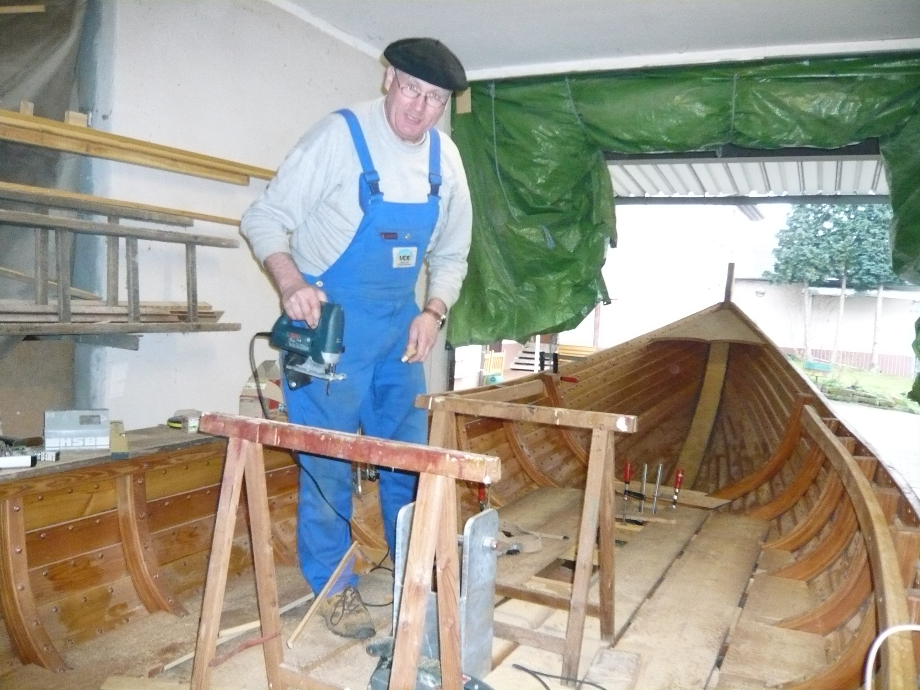

Slide 67
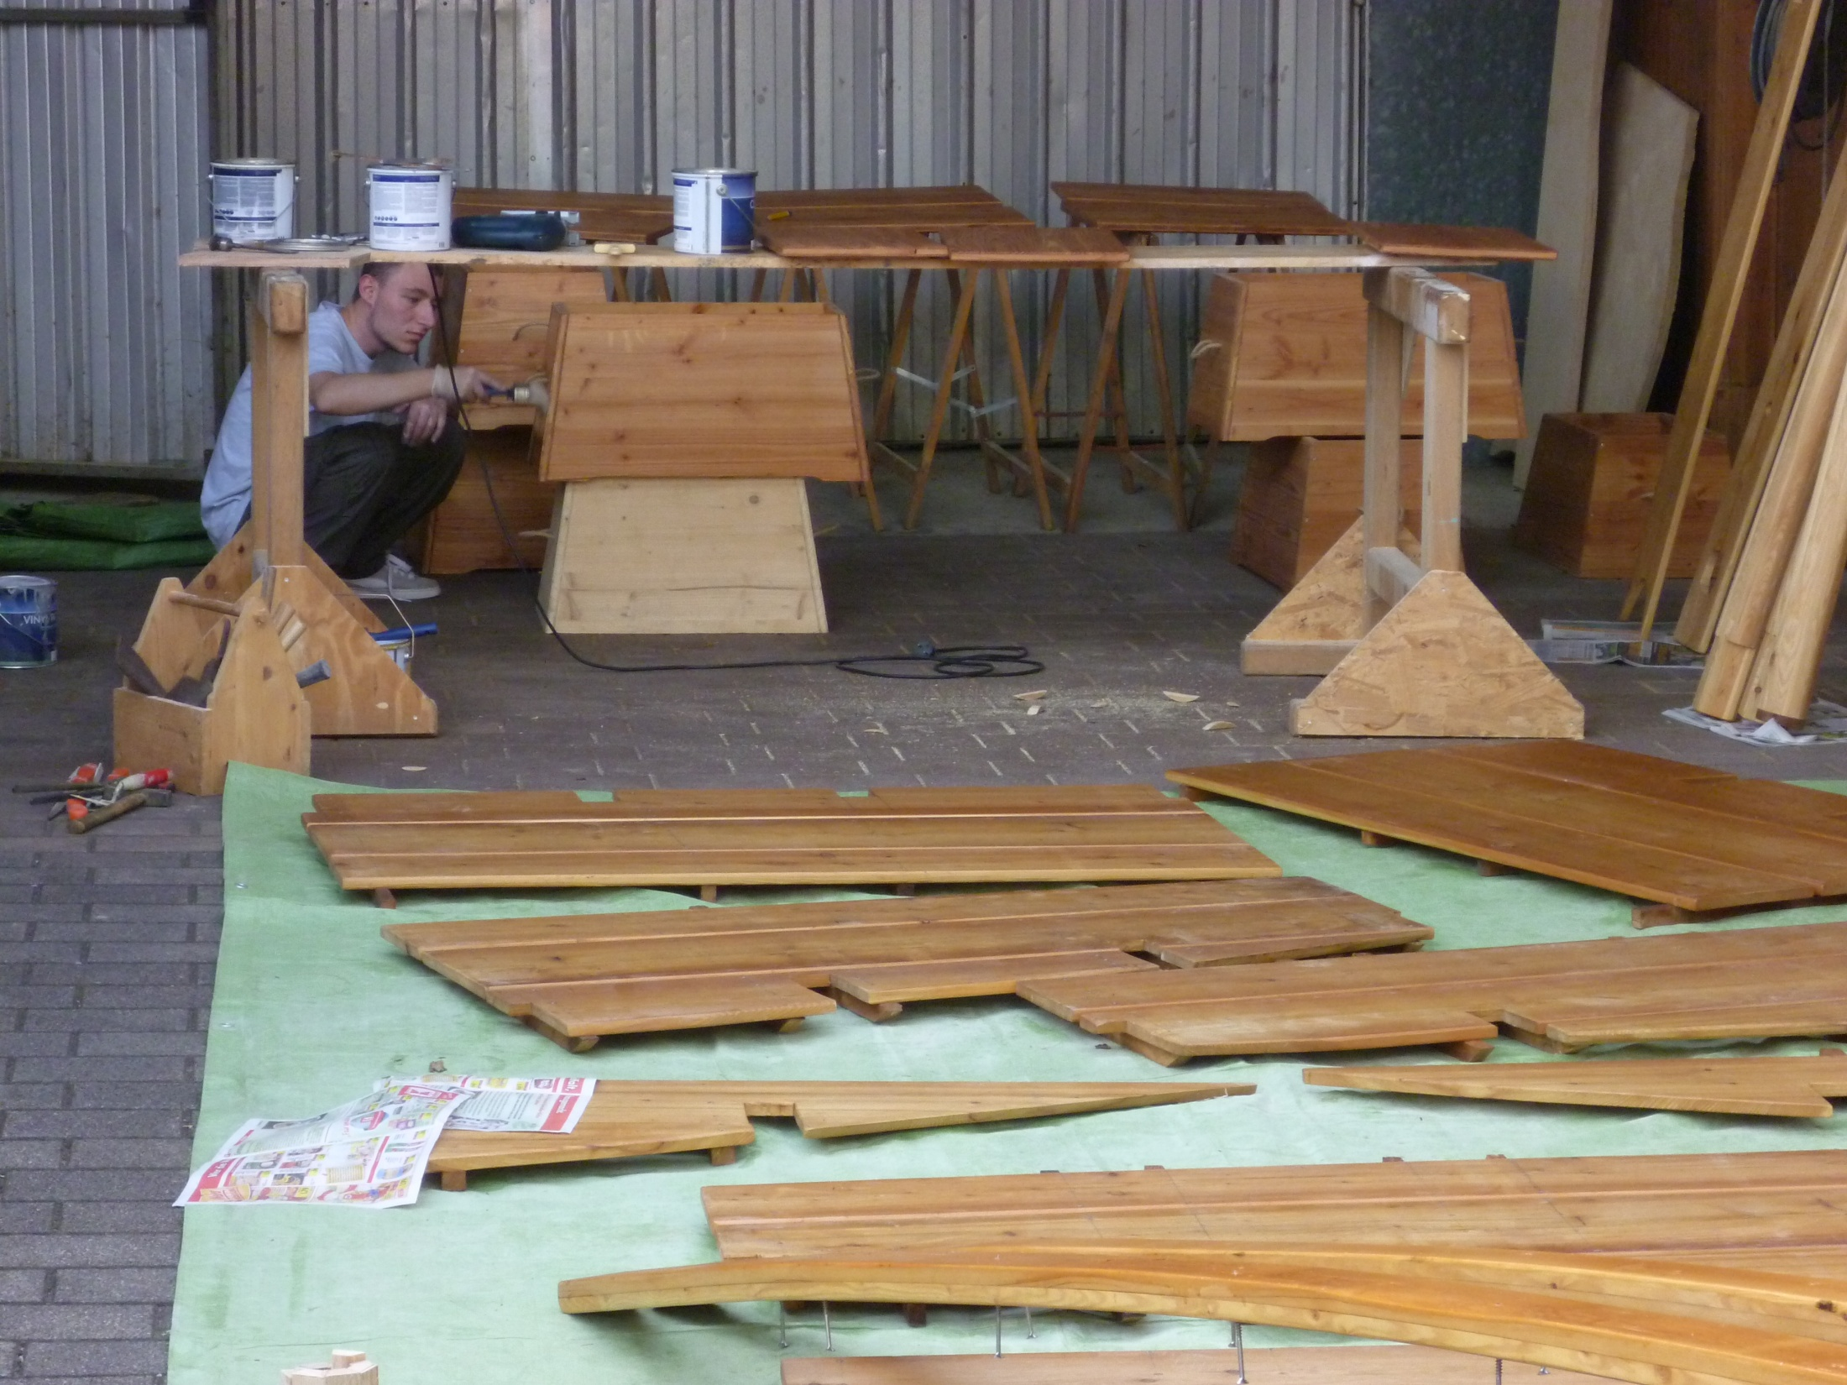

Slide 68
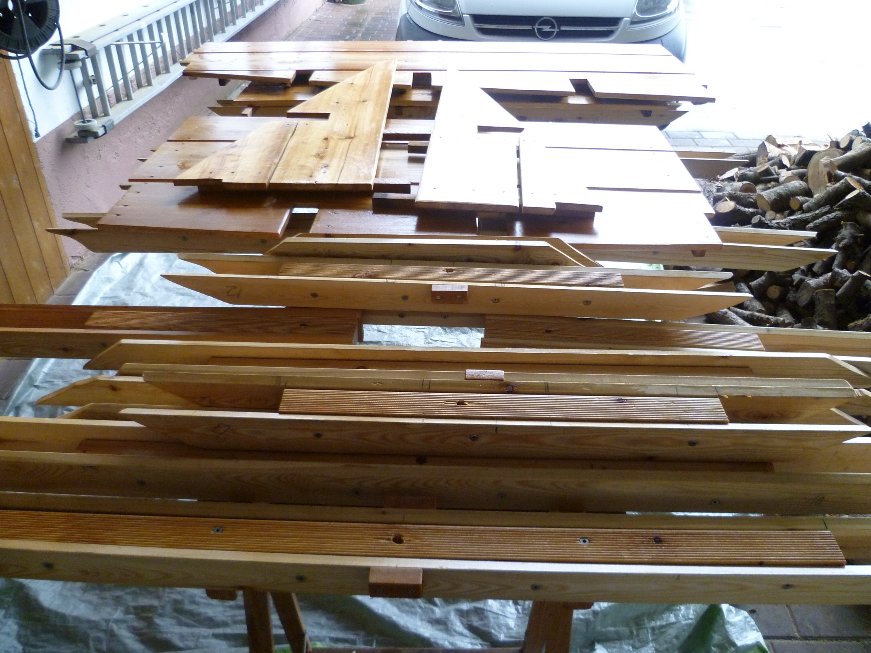

Slide 69
Ruder und Ruderwarze

Slide 70
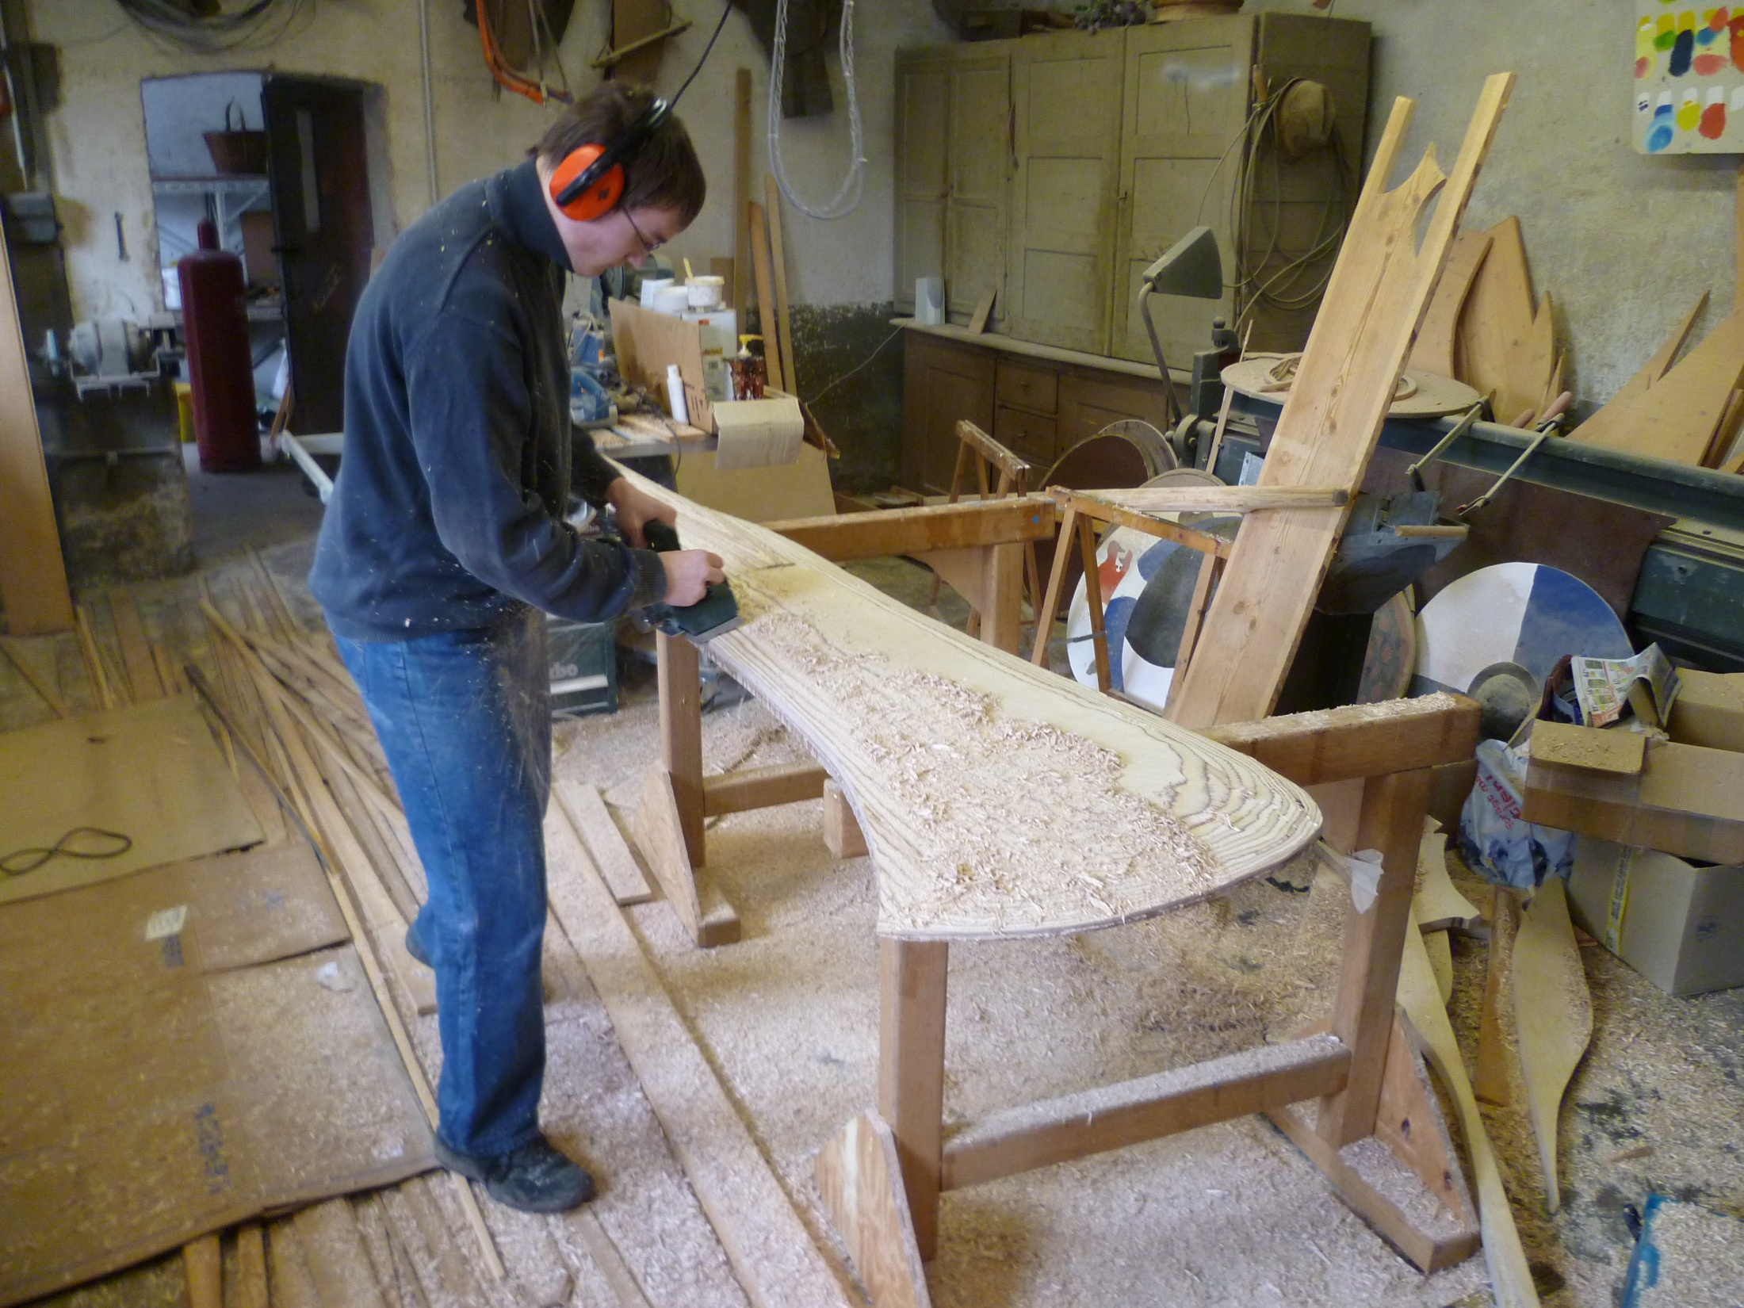

Slide 71
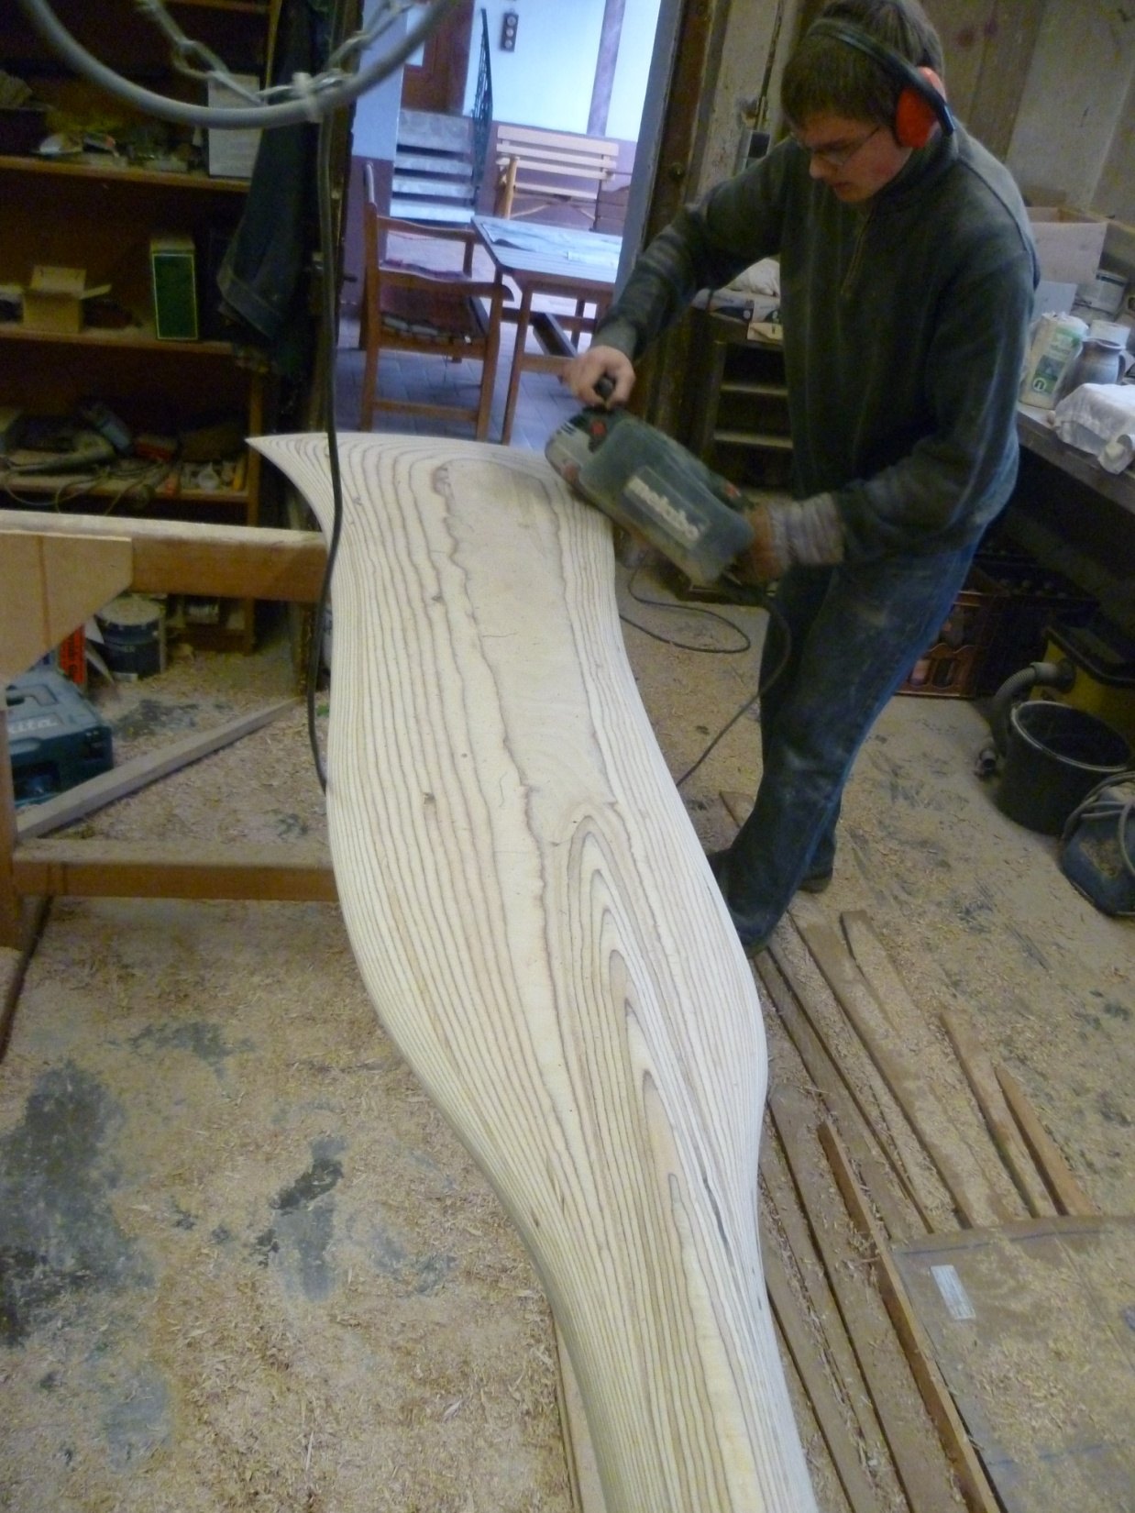

Slide 72
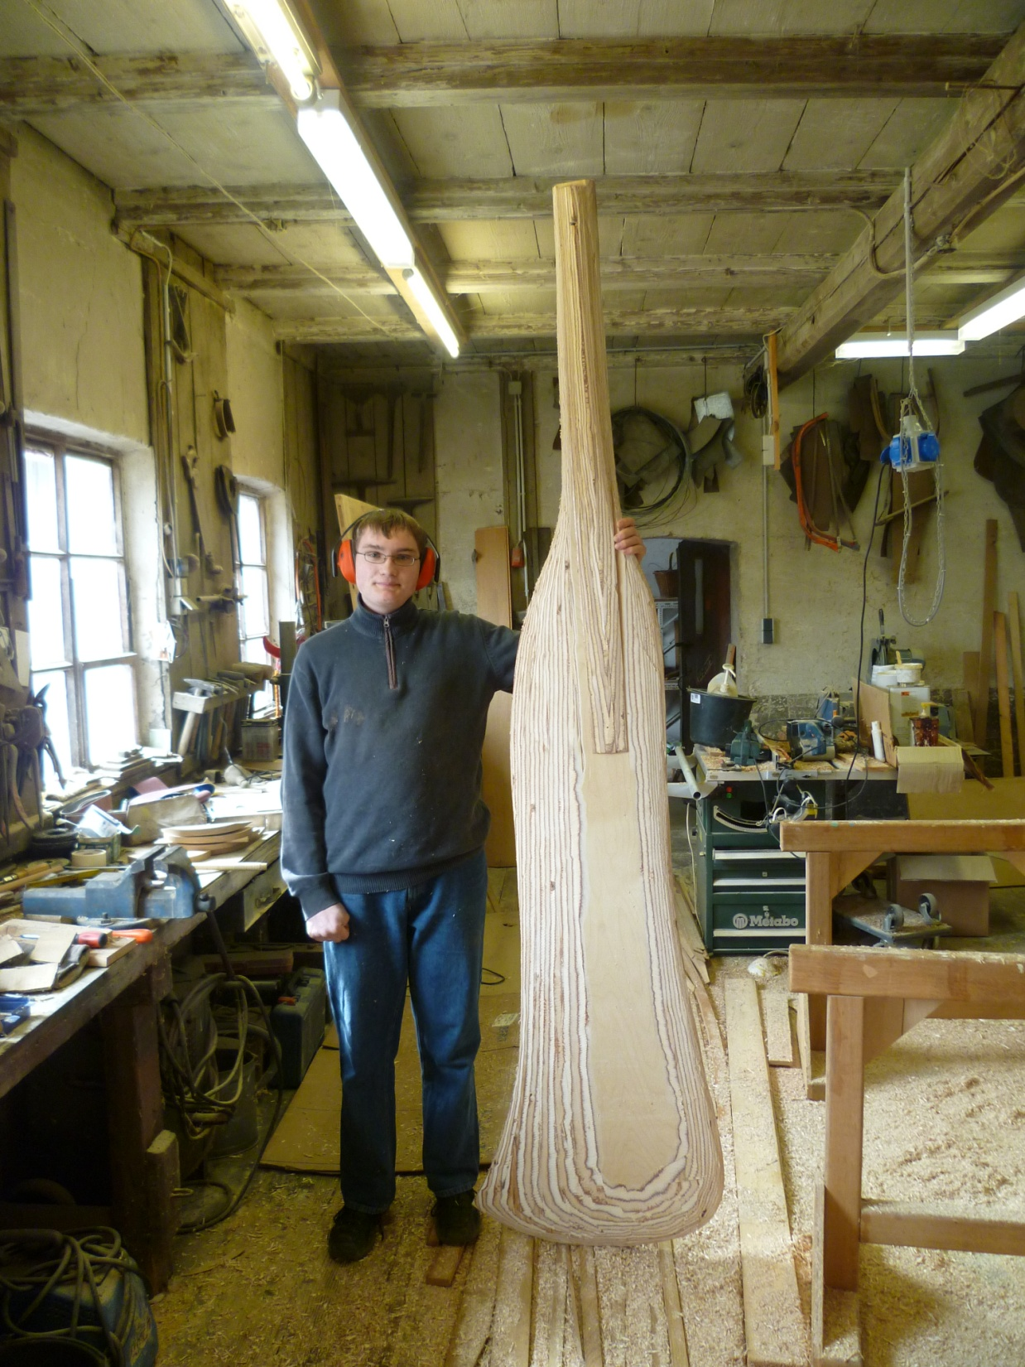

Slide 74
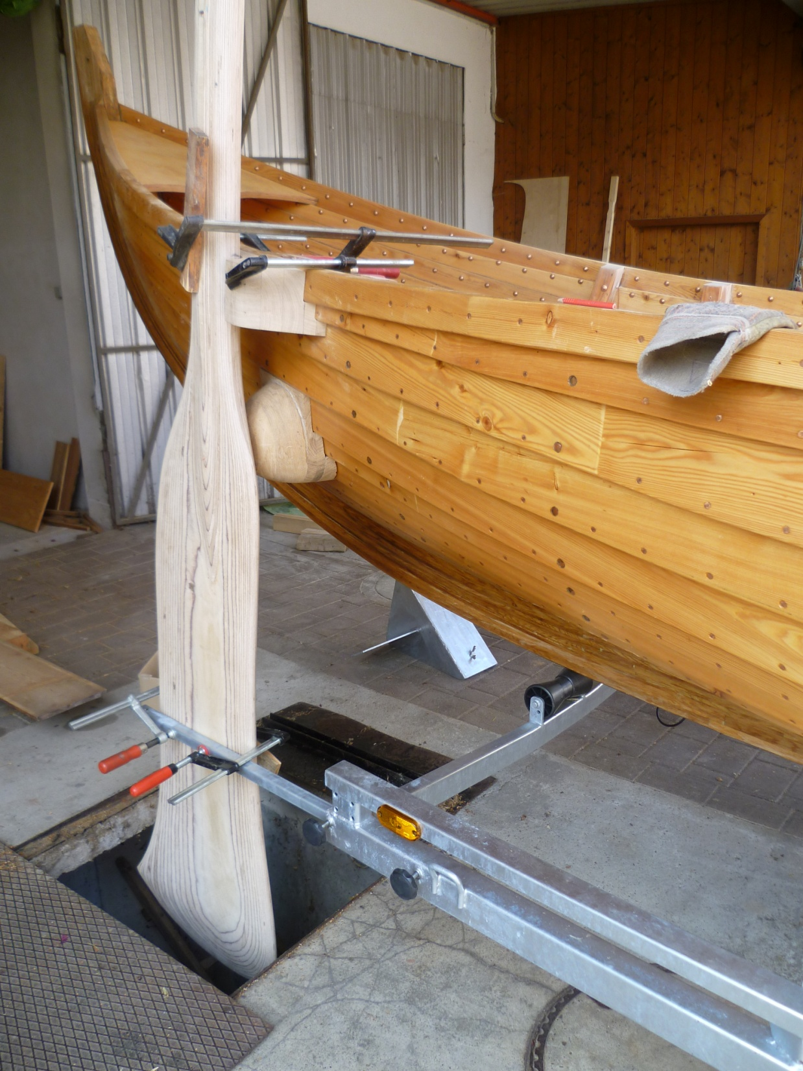

Slide 75
Vorbereitung
zum Wassern

Slide 76
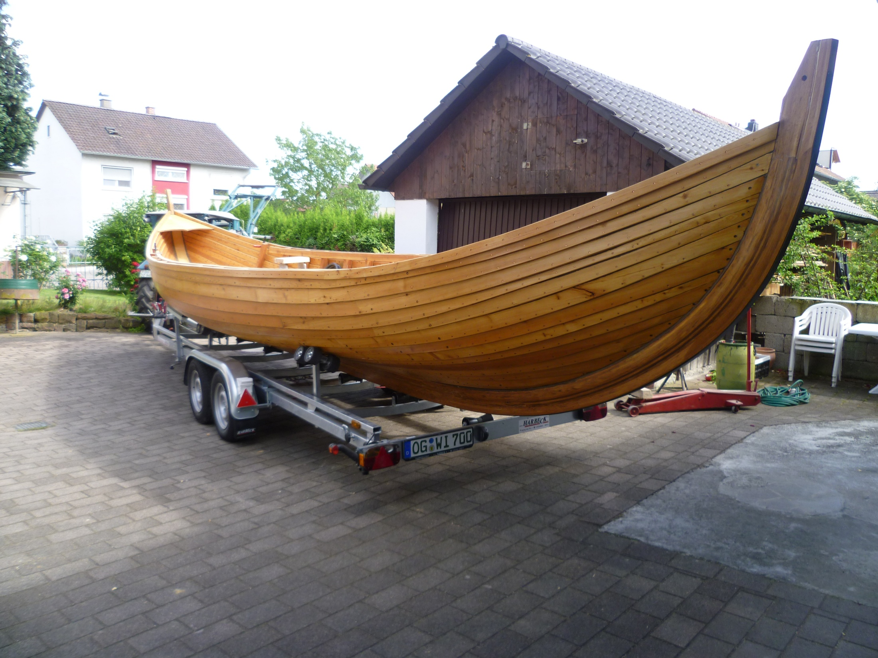

Slide 77
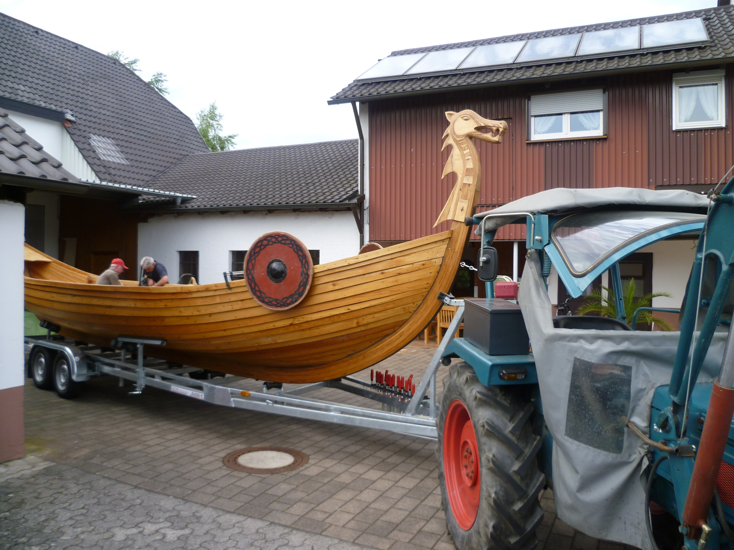

Slide 78
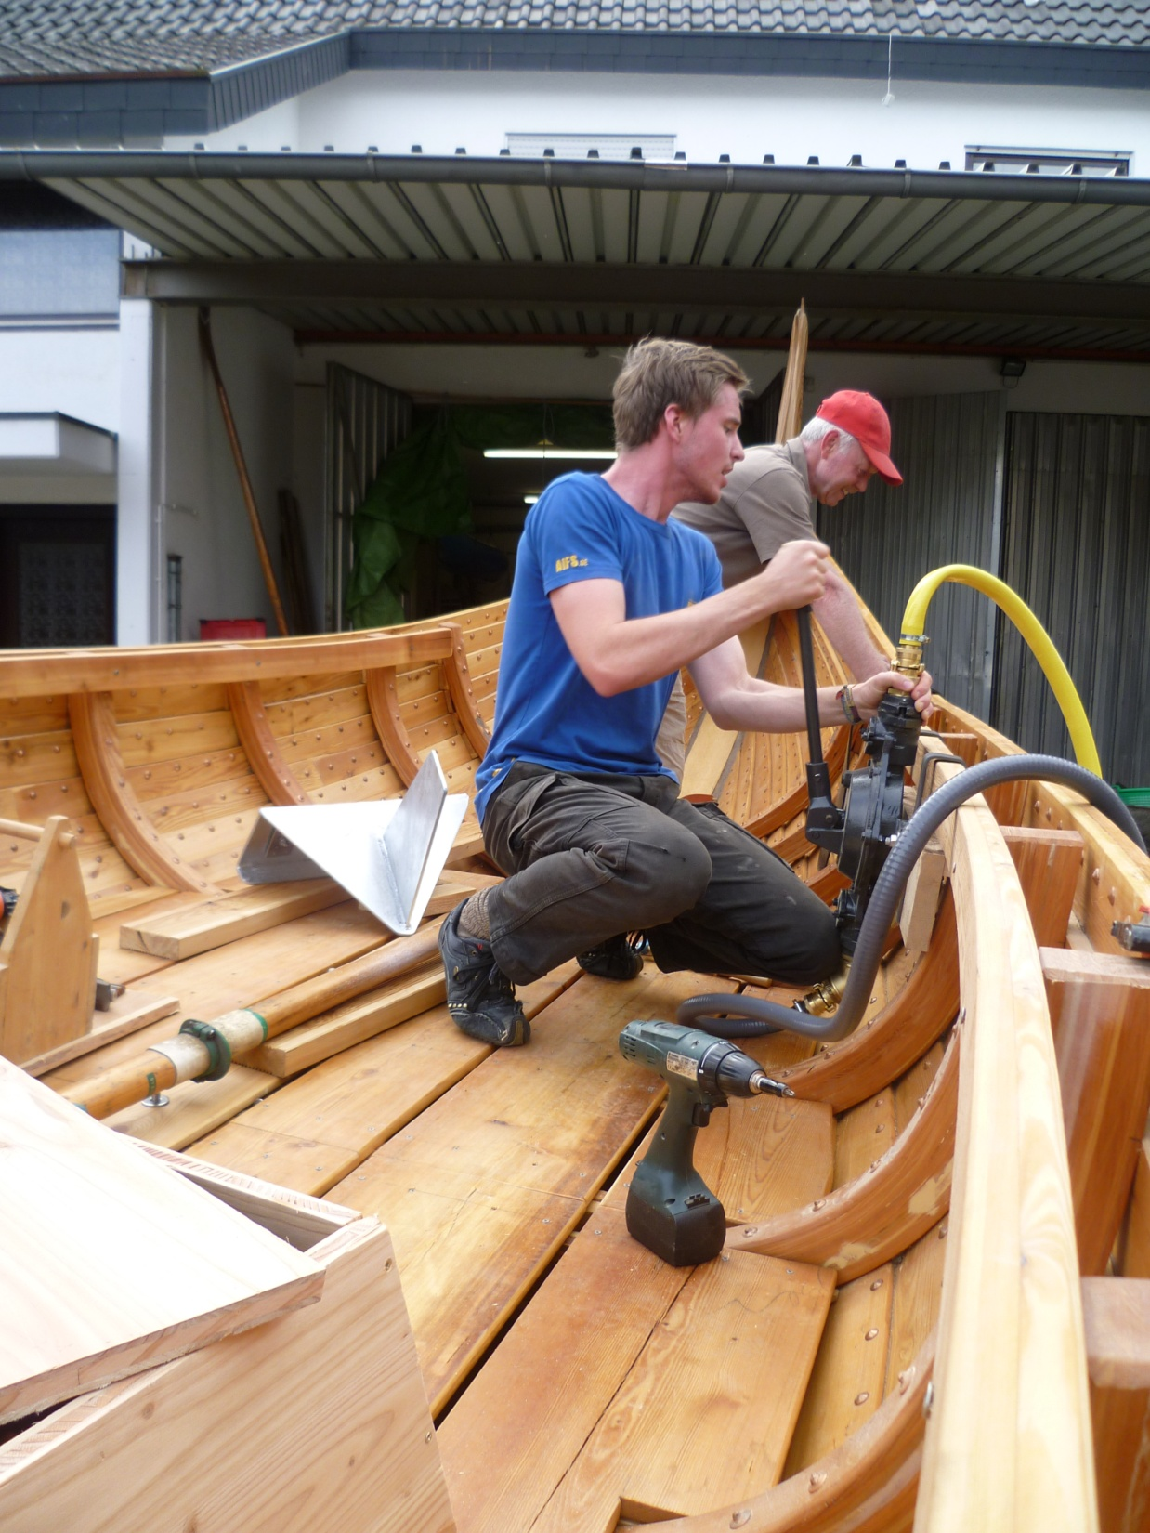

Slide 79
Das Erste Wassern
29.06.2013
Im Rhein

Slide 85
Sommer 2013
Keipen anfertigen
Bootskisten bauen
Ruderpinne,
Ruderschaftager
anfertigen
UV-Schutzanstrich

Slide 86
Keipen und Kisten

Slide 87
Ruderpinne,Ruderschaftlager

Slide 88
UV/ Schutzanstrich

Slide 89
Ab 09.2013
Stützen und Masthalter
bauen

Slide 90
Stützen und Masthalter

Slide 91
Jungfernfahrt
Auf dem Rhein
03.10.2013

Slide 99
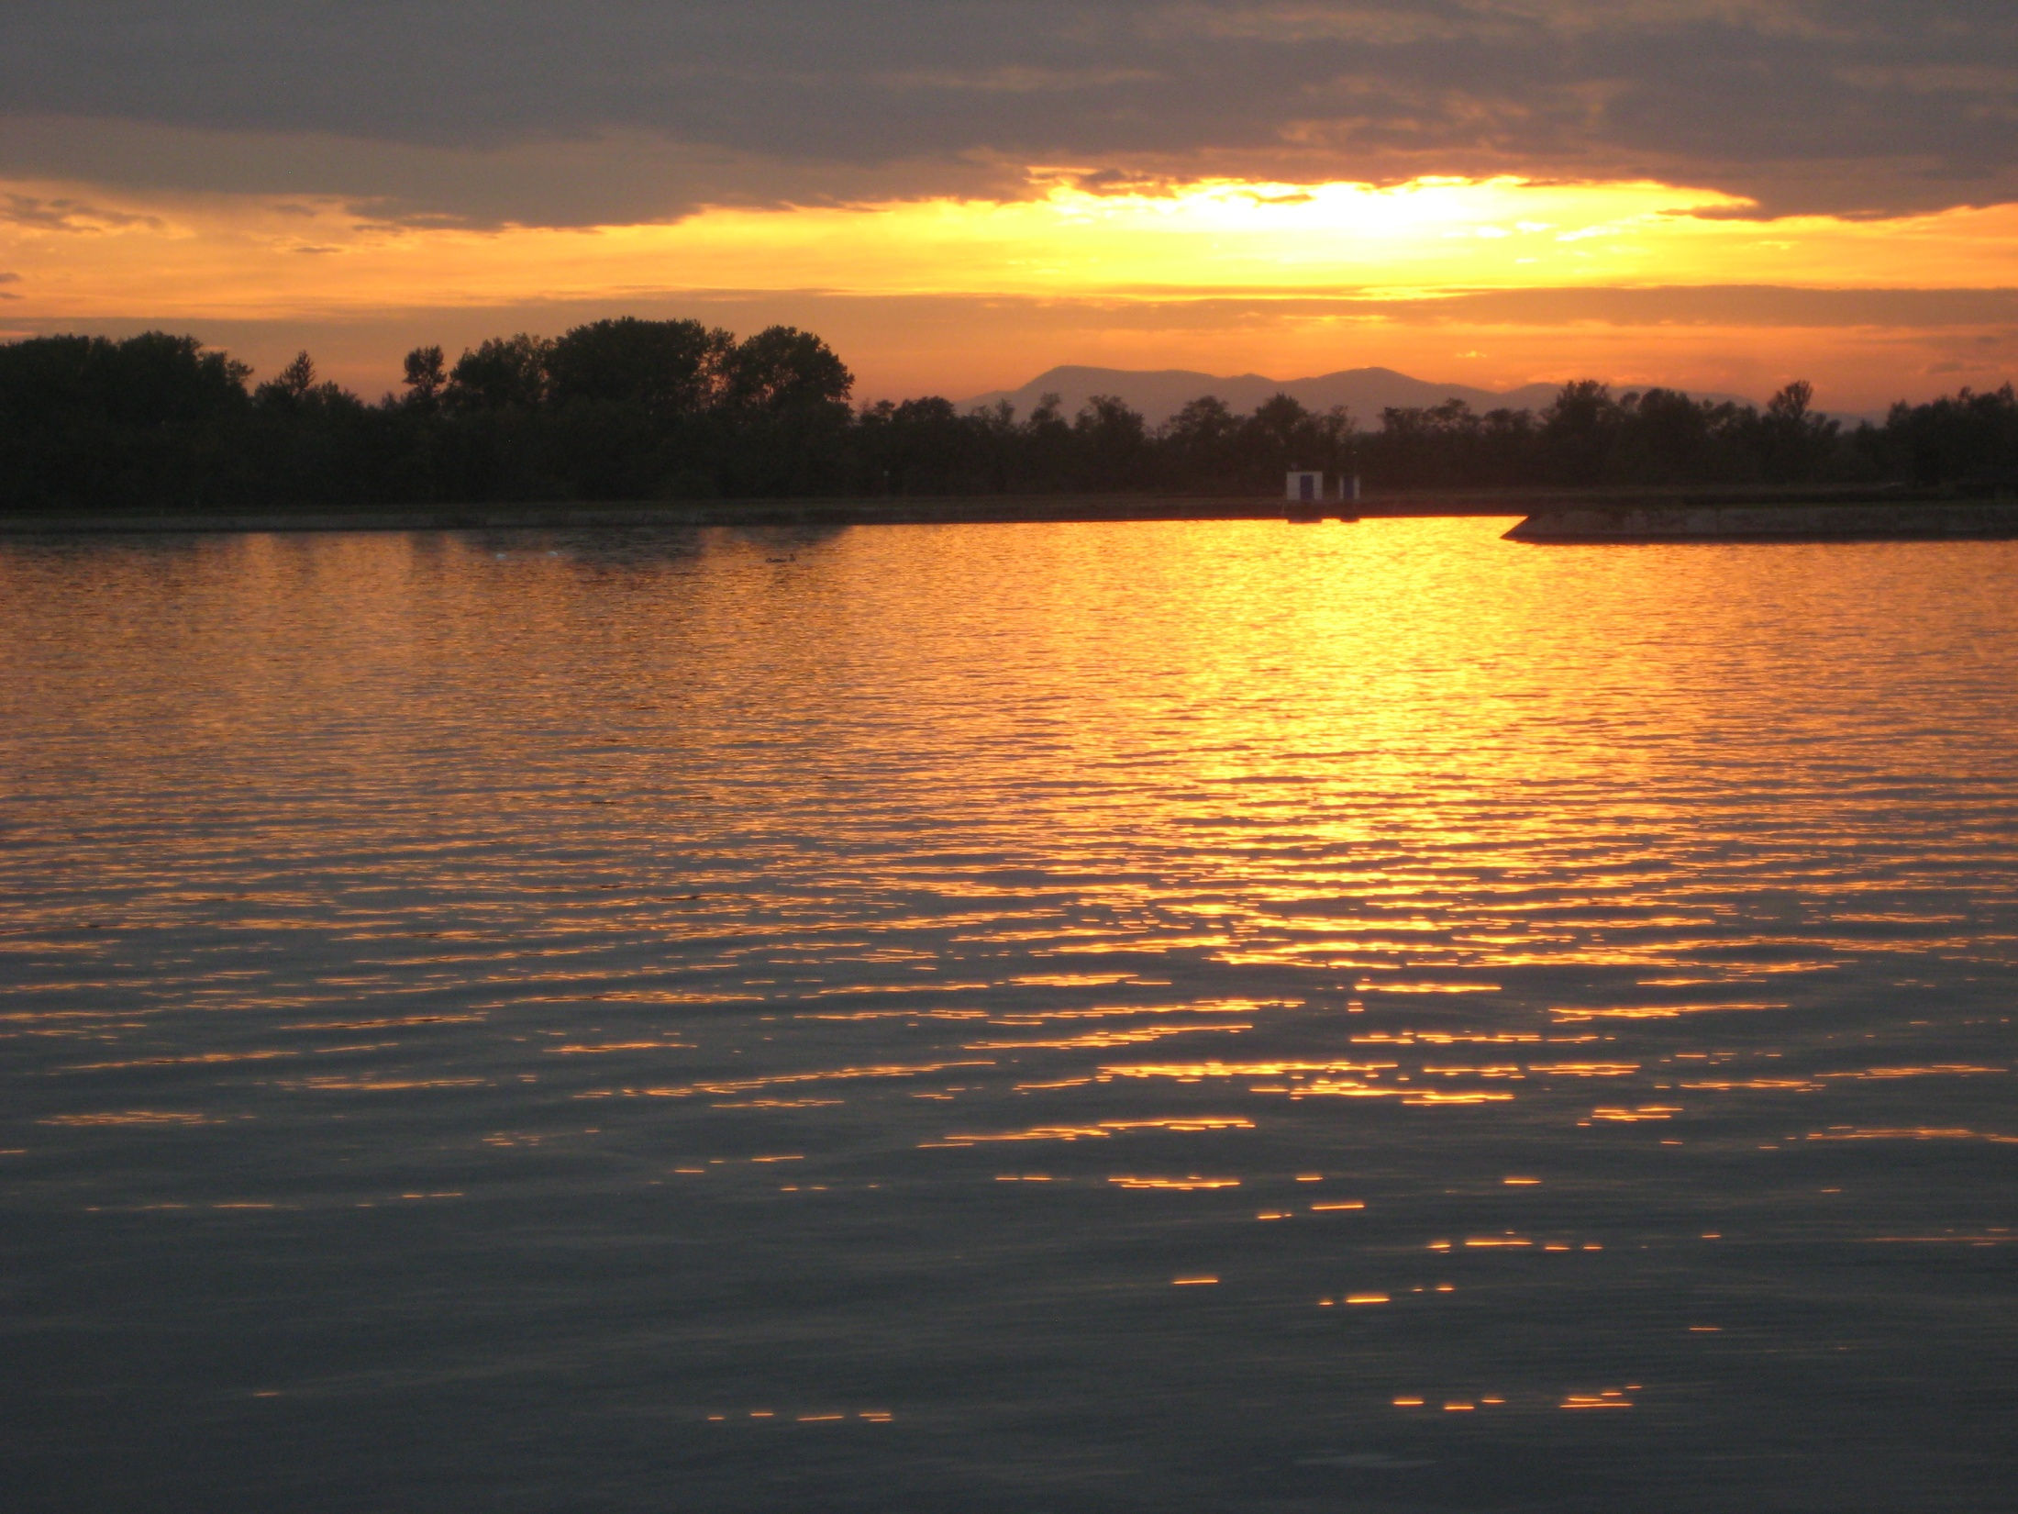
Ein Erlebnis!!
03.10.2013

Slide 100
Ab 05.10.2013
Mastbau,Rah,Schilde

Slide 103
Die Rah entsteht!

Slide 105
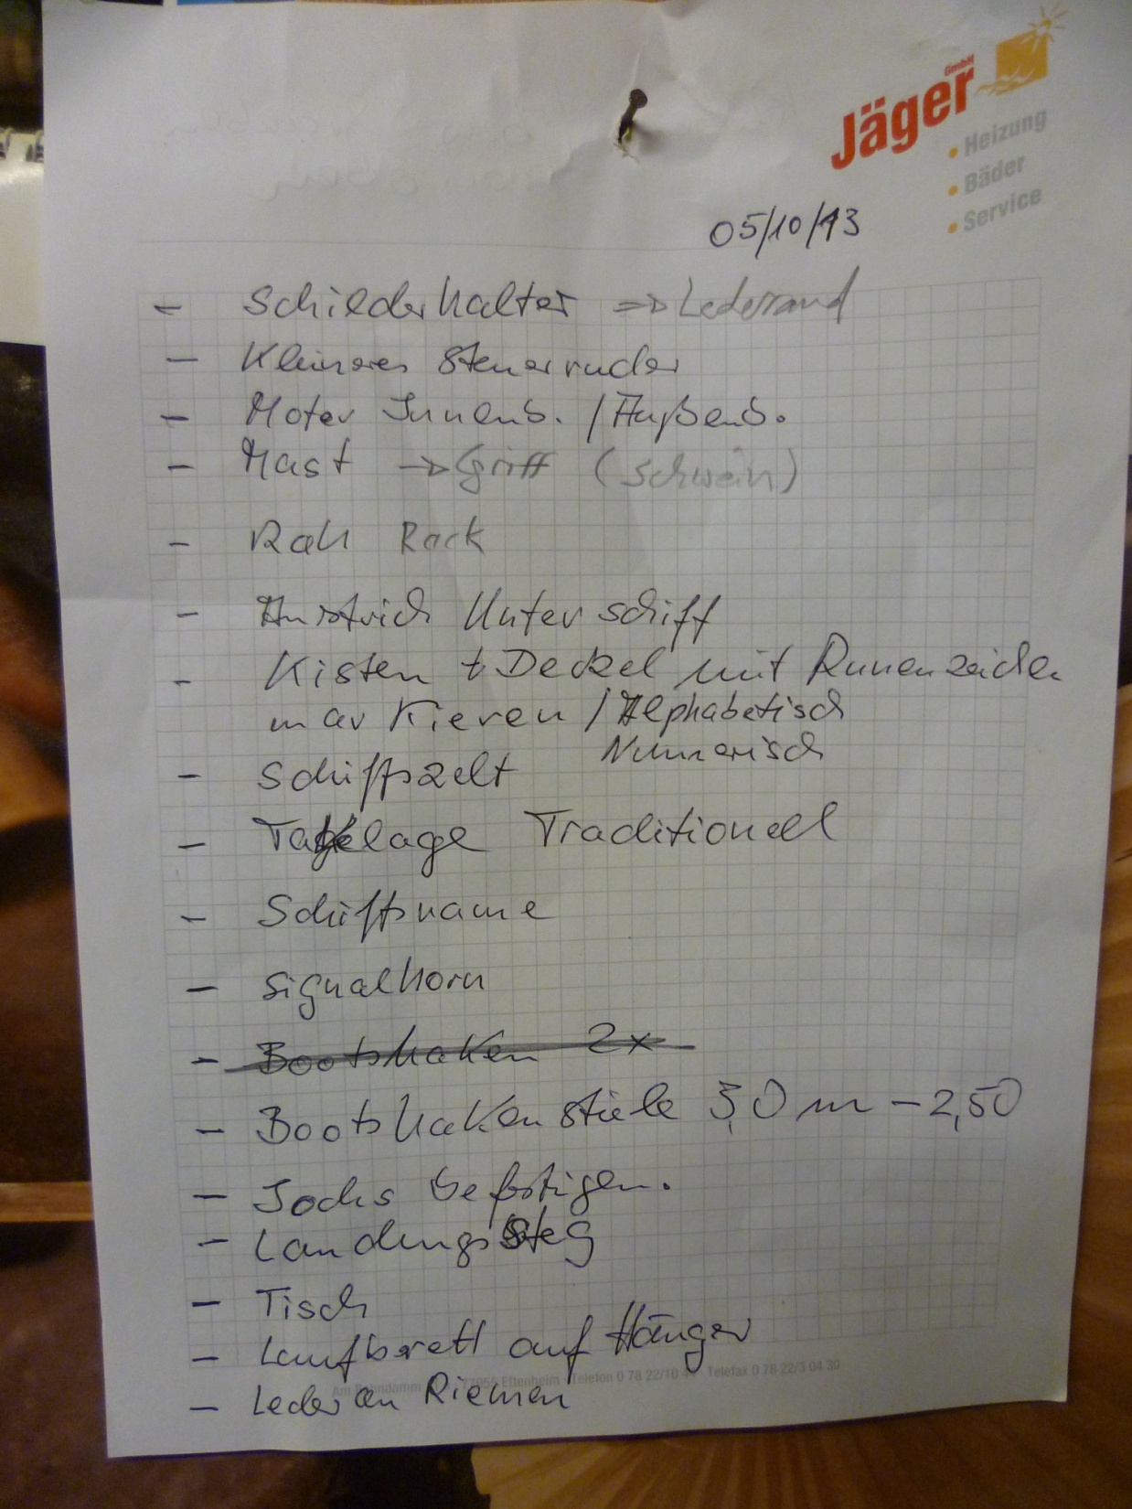
Die To Do Liste!

Slide 106
Das war ein Überblick 2010 – 2013 2014! Wir kommen!

